Slide 1

约翰一书
以爱守纪来与早期的诺斯底主义交战
Rick Griffith 博士 • 新加坡神学院 • BibleStudyDownloads.org

Slide 2
关键字
290
爱
约翰一书

Slide 3
主题
23
在爱中顺服可抵抗
早期诺斯替教主意
约翰一书

Slide 4
关键节
290
“我把这些事写给你们，是指着那些欺骗你们的人说的… 孩子们，你们要住在主里面。这样，他若显现，我们就可以坦然无惧；他来的时候，我们也不至惭愧地躲避他了。”
(2:26, 28)。
约翰一书

Slide 5
总结概要
290
约翰写了一封笼统的书信，鼓励他的读者通过爱他人来顺从上帝的命令，以保护他们免受早期的诺斯底主义的影响，诺斯底主义否认基督的神性或人性。
约翰一书

Slide 6

国度陈述
27e
290
约翰一书双重的主题，顺服(1:1–2:29; 5:4-21) 及爱(3:1–5:3) 最好体现出基督的国度在我们生命中正面的影响。
约翰一书

Slide 7

圣约陈述
27e
新约的真理在我们的言行举止中最能够体现出来 (4:7-21)。
约翰一书

Slide 8

救赎陈述
27e
耶稣是“为我们的罪、也是为普天下人的罪”的挽回祭 (2:2), 使我们的救赎有保障与确据 (5:13-15)。
约翰一书

Slide 9
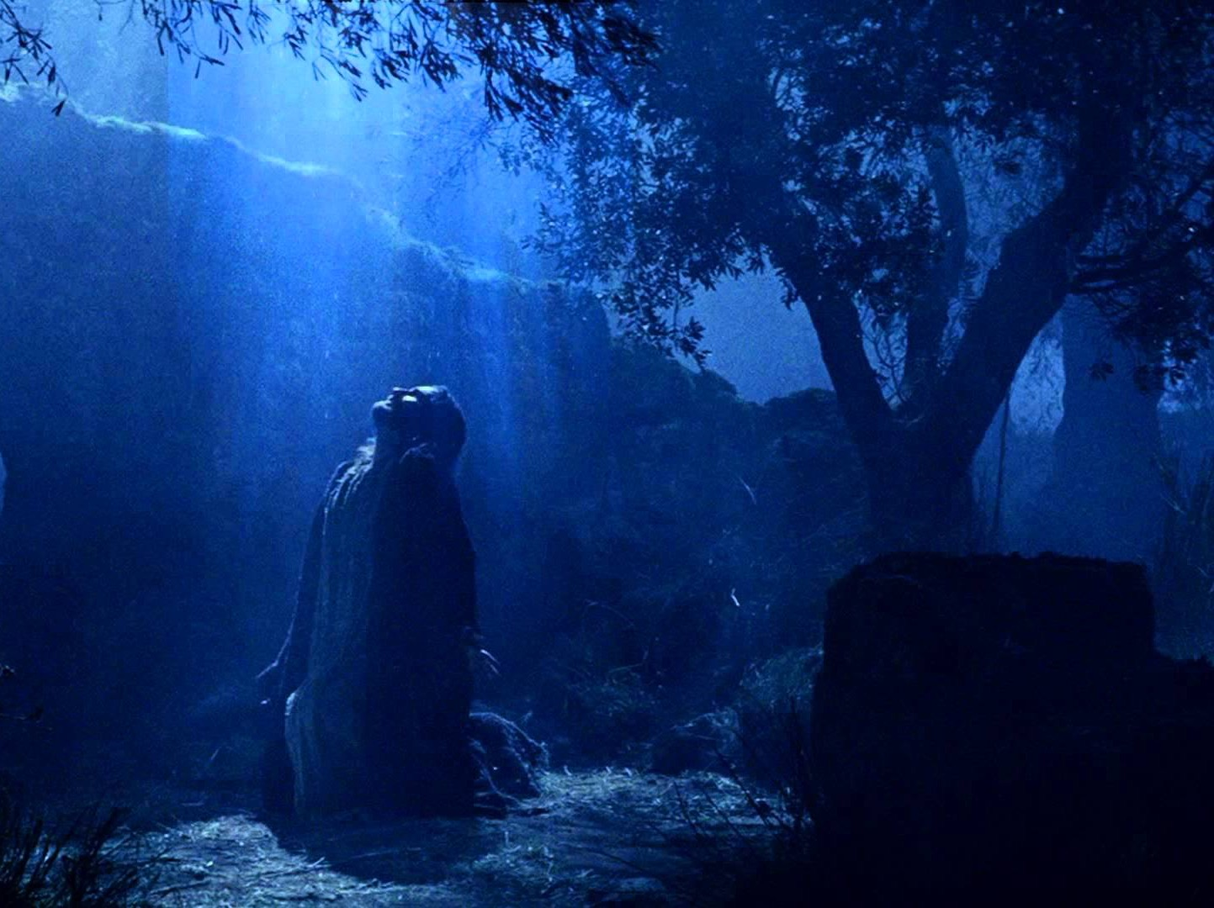
预言
(主, 神性)
27e
信靠基督是主会使人服从神与彼此相爱，便能抵挡早期诺斯替教主意与任何否认耶稣是主的异端 (2:26)。
约翰一书

Slide 10
约翰一书大纲
290
以爱守纪来与早期的诺斯底主义交战
守纪的必要
爱的特征
守纪的好处
1–2 章
3:1–5:3
5:4-21
基督的人性
守纪的前提
守纪的妨碍
不犯罪
不恨信徒
有慈心
对上帝有信心
服从使徒所教
关心信徒
服从上帝的命令
对世界的胜利
得救的保证
祷告的教导
从罪孽中解放
对上帝的保真
以弗所对小亞西亞的教会
公元85至95年间

Slide 11
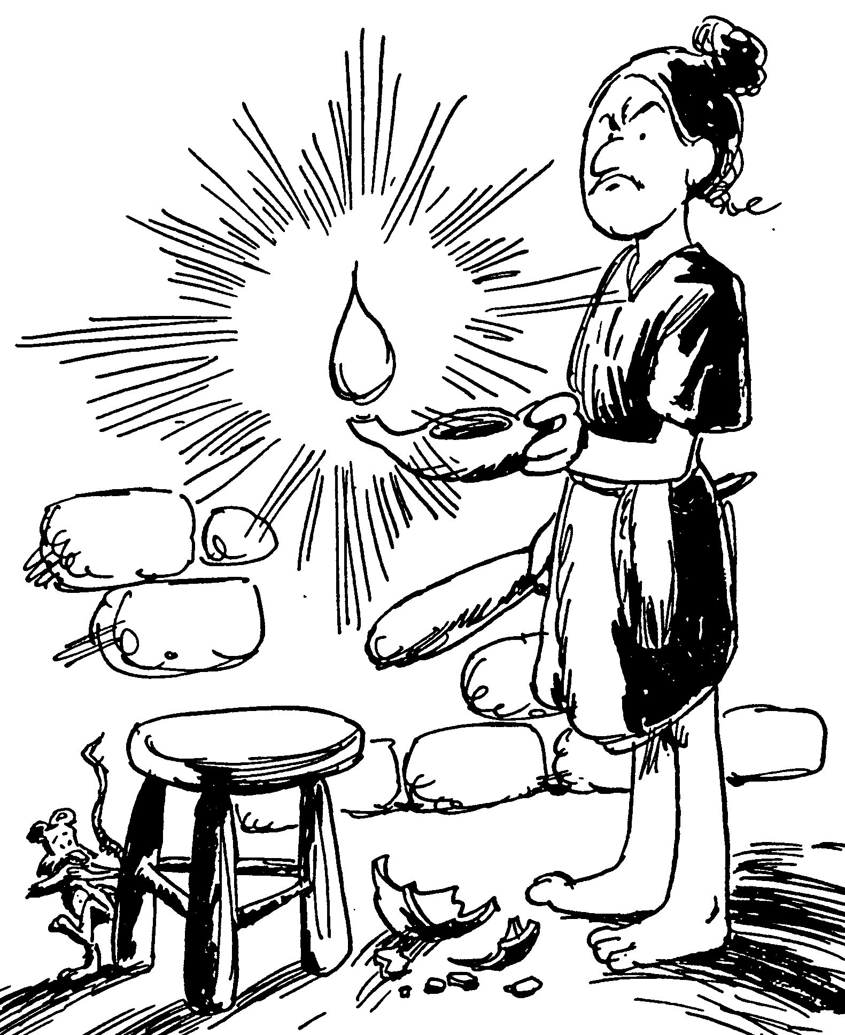
Acrostic Bible – 1 John
活在光中
保惠师的重要性
上帝的儿女远里罪恶
基督徒如何相爱
信徒的见证
约翰一书
巴里 赫德尔斯顿 《藏头诗圣经》

Slide 12

要互相服从
约翰一书
Rick Griffith 博士 • Crossroads International Church Singapore
BibleStudyDownloads.org

Slide 13
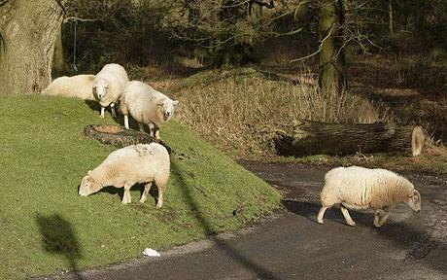
羊趋向迷失方向
约翰一书
Notes:
ARIAL

Slide 14
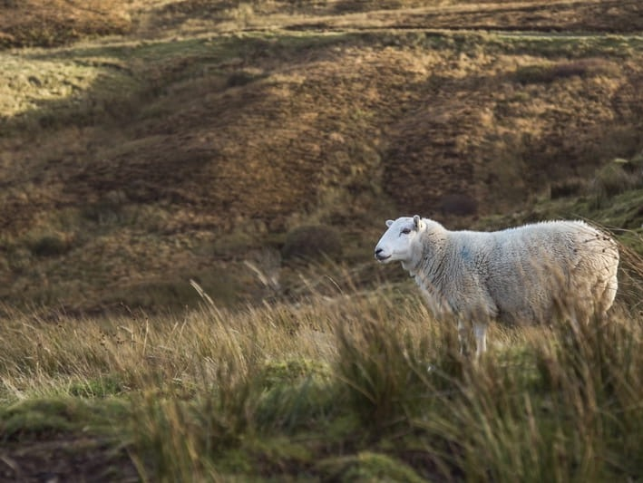
怎么不因为假教诲而
迷失方向?
约翰一书
Notes:
• The first letter from the Apostle John tells us • three key ways that we can stop losing our way—wandering off, drifting—like sheep.
使徒约翰的第一封信告诉我们，三种关键方法可以帮助我们不再迷失方向——不再像羊一样偏离道路、漂流。

Slide 15

I. 遵守 神的命令(1–2).
  相信基督是全人，得着团契与喜乐
  (1:1-4)。
  依靠耶稣 (1:5–2:14)。
  避开顺服的两个障碍，
  抵挡早期的诺斯底主义
  (2:15-29)。
约翰一书
Notes:
Follow what the Lord says so you won’t stray away (1 John 1–2 restated).
遵循主所说的，这样你就不会偏离道路（约翰一书 1-2 重述）。

Slide 16

II. 爱 他人(3:1–5:3)。
  不要犯罪 (3:1-10)
  不要恨恶信徒 (3:11-15)
  要有恻隐之心 (3:16-20)
  要在神的面前有信心 (3:21-24)
  要顺从使徒的教导 (4:1-6)
  要关心照顾信徒 (4:7-21)
  要遵守神的命令 (5:1-3)
约翰一书
Notes:
Live for other people instead of for yourself, which is a key trait of false teaching (3:1–5:3 restated).
为他人而活，而不是为自己而活，这是虚假教义的一个关键特征（3:1–5:3 重述）。

Slide 17

服从的好处:
III. 服从的好处
胜过世界(5:4-5)
得救的确据(5:6-13)
祷告受指导 (5:14-17)
从惯常的罪中得释放 (5:18-20)
避开偶像忠于神 (5:21)
约翰一书
Notes:
When you do what God says, you get your true needs met (5:4-21 restated).
当你遵循神的旨意时，你会得到真正的需要满足（5:4-21 重述）。

Slide 18

主要思想
若是你服从神与彼此相爱，
你就会拥有你真正所需要的，
就不会听信家教诲。
约翰一书
Notes:
We stay on track spiritually and benefit greatly by obeying God and loving each other (commands restated).
通过遵守神的命令和彼此相爱，我们在属灵上保持正道，并获得极大的益处（命令重述）。

Slide 19
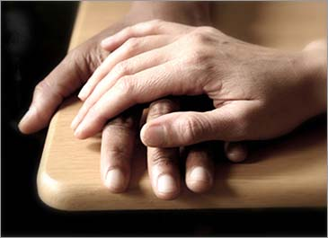
应用
290
您应该怎样对其它信徒显示爱以便异端邪说无法盾形?
您知道谁需要看见基督徒的爱被显示才会从假的教学中回头?
约翰一书

Slide 20
Black

Slide 21
标题
291
希腊原文的标题
(vIwavnnou av 约翰的第一部)
是跟普通书信的命名方式为标准, 先以作者的名字然后与其他约翰的书信作区别。

Slide 22
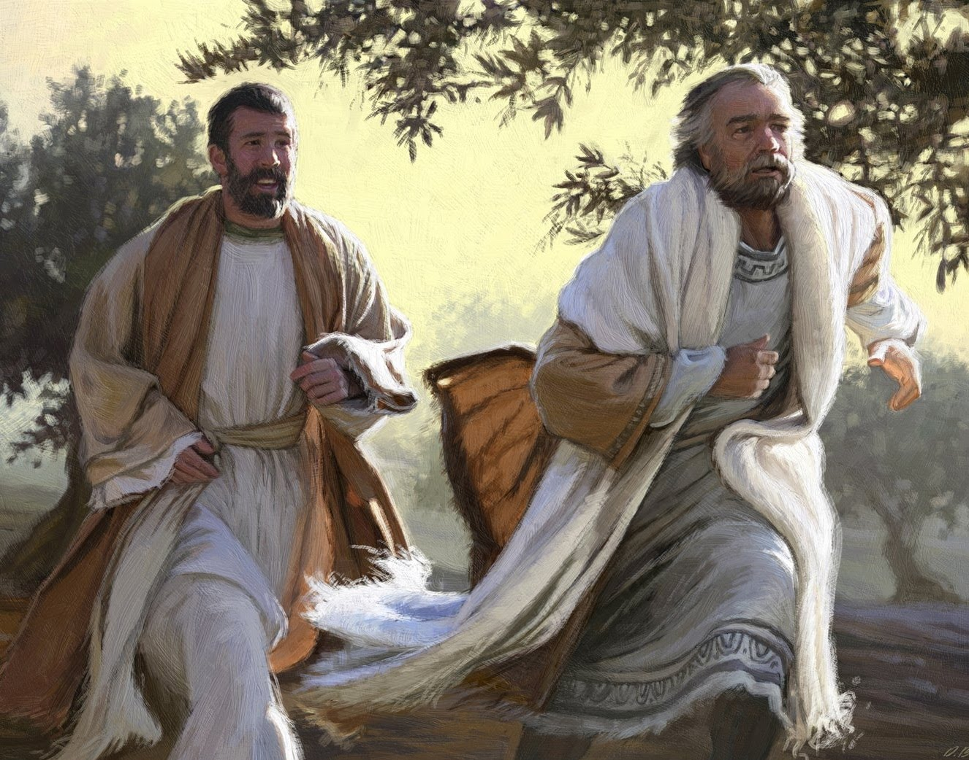
"彼得和那门徒就动身，到坟墓那里去。 ⁴ 两个人一齐跑，那门徒比彼得跑得快，先到了坟墓"
(使徒 20:3-4 CNV).
使徒约翰

Slide 23
作者
291
外在证据
约翰一书这信件在所有普通书信中最被证实的
证据显示约翰为作者在这边书信形成的初期就被接受了，从约翰同时期的20 年左右，泊李克布(Polycarp) 。伊仍尼亞司(Irenaeus) 曾经引述约翰的这封书信也相信那是约翰所作的。许多其它早期教会的教父也接受了约翰为作者,比如: 亚历山大的革利免Clement (公元 155-215) ，特拖伦(Tertullian) (公元 150-222) ，欧李根Origen (公元 185-253) ，司皮来恩Cyprian (公元 200-258) 并且所有拉丁和希腊教父。磨拉敦的经文系列Muratonian Canon和敘利亞(Syriac)的早期版本都认定为约翰为约翰一书的作者。

Slide 24
作者
291
外在证据
约翰一书这信件在所有普通书信中最被证实的
主要反对的看法是:
  或许是另外一位叫约翰的长老所写
  也或许是约翰的门徒所写的。这是因为袙皮亞司（Papias） 似乎把长老约翰和使徒约翰做了分别; 但是,他也在别处使用长老这个词汇来代表使徒,因此这两者也应该被解释为同一人。

Slide 25
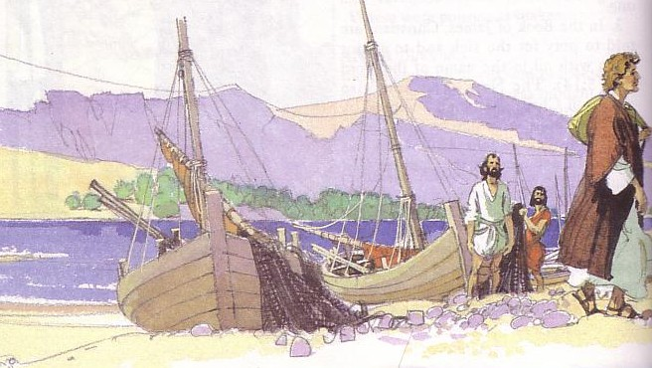
作者
291
内在证据
书信的内容强烈的支持约翰为作者的传统。
他的名字虽然不被提及,但是他以目击者(1:1-4)的权威显示于他那断言他话语 (2:19; 4:6 ,14) 。
这书信的手法和第四本福音书非常相似。
论到从起初原有的生命之道，就是我们所听见、所看见、亲眼看过、亲手摸过的。
(约翰一书第1章第1节)

Slide 26
日期
291
多数保守的学者把约翰一书的著作日期定为公元80-97 年间,而自由主义者把作日期定位公元90-110 年以后。
书信不提及任何在多米天(Domitian)的王朝(公元81-96 期间)的迫害。
这也许建议一个在公元81年之前或在公元96 年之后的著作日期。无论如何，约翰在他写这树信时, 他已是一位八十多岁或更老的老人了。
这课程所使用的日期是公元85-95年间因为它应该是在启示录之前写的(公元95-96)。

Slide 27
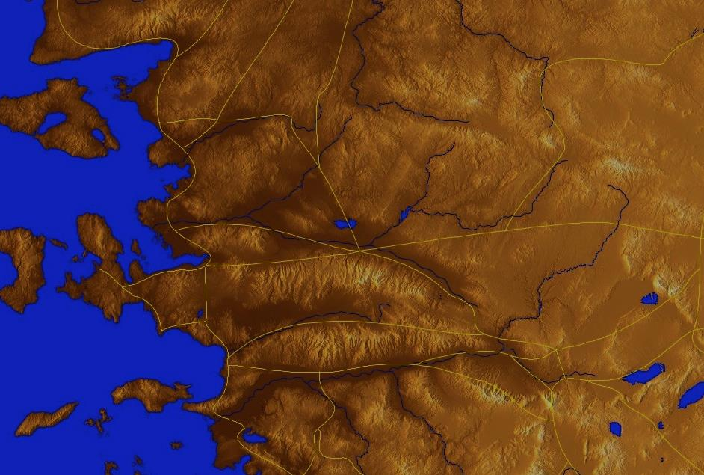
起源地/接收者
335
保留自己,远离偶像的箴言(5:21)证实这传统因为偶像在异教的西腊-罗马文化是著名,但在巴勒斯坦却
是罕见的。
别 迦 摩
推 雅 推 喇 城
撒 狄
士 每 拿
非 拉 铁 非
以 弗 所
老 底 嘉
Notes:
These 7 churches were neither the largest, nor the most influential cities in Asia Minor. However, they were strategically located on a key highway that linked them all.
[Animate} From their own locations we understand that they also copied the prophecy and sent these copies to other churches near them.
这七个教会既不是小亚细亚最大小的城市，也不是最有影响力的城市。然而，它们位于一条连接所有教会的关键公路上，地理位置十分战略性。[动画] 从它们自身的地理位置来看，我们可以理解它们也复制了这个预言并将副本发送给附近的其他教会。

Slide 28
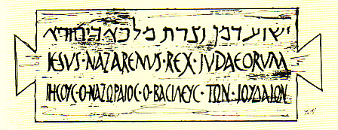
场合
291
虽然诺斯底主义还没有发展到它的最糟糕的形式直到第二世纪，而诺斯底主义的一个早期的形式就显现在这封信件里。
诺斯底主义有二个基本的异端元素:
智力(灵知的) 的极端启发, 和
它的信仰是万物都是邪恶的。

Slide 29
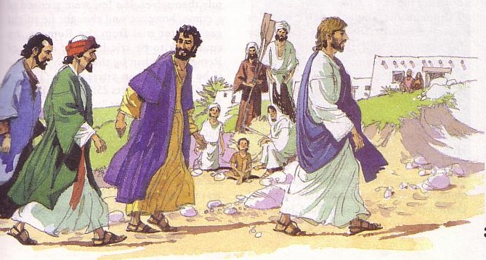
场合
291
约翰与相信神秘直觉论的交战以二种形式在他的信件里显现:
多司底(Docetic)的诺斯底主义否认了基督的任性(4:2-3) ，说他只似乎是个人，因此约翰写道，他实际上接触了耶稣(1:1) 。
司林多的(Cerinthian)诺斯底主义否认了基督是神。司林多Cerinthus他居住在约翰所居住的亞西亞附近, 他所教的是, 耶稣是一个凡人,唯有在他的洗礼时“基督” 下降于他,但在他的被钉死在十字架上之前离开了他。约翰的回复是, 耶稣基督是为着水(他的洗礼) 和血(他的死亡)而来的, 如此并反驳了司林多Cerinthus。

Slide 30

场合
291
诺斯底主义的实际外在表现也分成为二个阵营。
某些诺斯底主义者认为万物都是邪恶的, 应该不惜一切代价来避免它, 造成禁欲主义。在他的信件约翰试图击败禁欲主义,以鼓励信徒之间的团契关系 (1:7) 。
其它的诺斯底主义者是宿命的。他们认为因为既然无法改变万物皆邪恶的事实, 所以任合一种不道德的变型都是可接受的。约翰具体地回应了这后者的哲学。他的信件显示了那尊守上帝的命令, 特别是通过爱其他人, 是最佳的反击相诺斯底主义的实际行动。他也并且以赞扬守纪和正义来寻求击败淫邪。

Slide 31
特征
292
绝对声明(如, 3:6) 。
遵守在基督里可从服从上帝的命令和对兄弟的爱看得清楚(2:28-4:16) 。
有丰富的相对教学法(相反平行性), 因为约翰看一切事物不是黑色就是白色。
手法非常简单却有深奥的意思。概念频繁被重覆但却不单调。
它惊奇的没有一个旧约的引文,最多也只是引用了一个事件(该隐, 3:12) 。

Slide 32

总结报告
293
约翰写这封普通信件来鼓励他的读者服从上帝的命令去爱其他人是为了保护他们免受早期的诺斯底主义的教导而否认基督的神性或人类的。

Slide 33
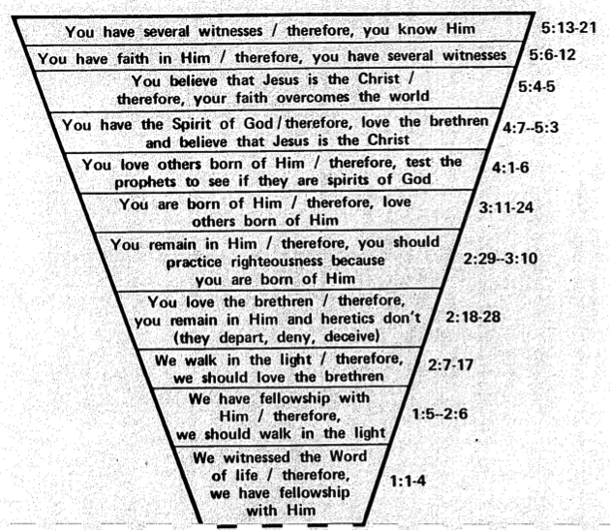
在约翰一书中的递进螺旋结构
295
因此，你认识祂
5:13-21
因此，你有多个见证
5:6-12
因此，你的信心克服了世界
因此，你拥有神的灵，爱弟兄并相信耶稣是基督
5:4-5
4:7–5:3
因此，测试那些灵，看它们是否是出自神的灵
4:1-6
因此，你爱那些由祂而生的人
3:11-24
因此，你应当行义，因为你是从祂而生
2:29–3:10
因此，你要常常住在祂里面，
而异端会离开、否认并欺骗
2:18-28
因此，我们应当彼此相爱
2:7-17
因此，我们应当在光中行
1:5–2:6
因此，我们与祂有交通
根据Roy Zuck对Lenski的改编
1:3-4
因此，
我们见证了生命之道
1:1-2

Slide 34
概述
293-294
I. (第1-2章) 约翰嘱咐他的读者在守纪生活的前提下,他们不会容易地被早期的诺斯底主义的教学和实践误入歧途。
II. (第3章第1节-第5章第3节) 约翰肯定充满爱的生活的特征让他的读者真正地爱可以作为防御诺斯底主义的教学和实践。
III. (第5章第4节-第21节) 约翰许诺守纪生活的后果激发了他的读者以服从地生活来面对早期的诺斯底主义。

Slide 35

论据
约翰的信件有至少以下五个目的:
促进团契关系(1:3),
使喜悦充足(1:4),
保护神圣性(2:1),
防止异端邪说(2:26),
293

Slide 36
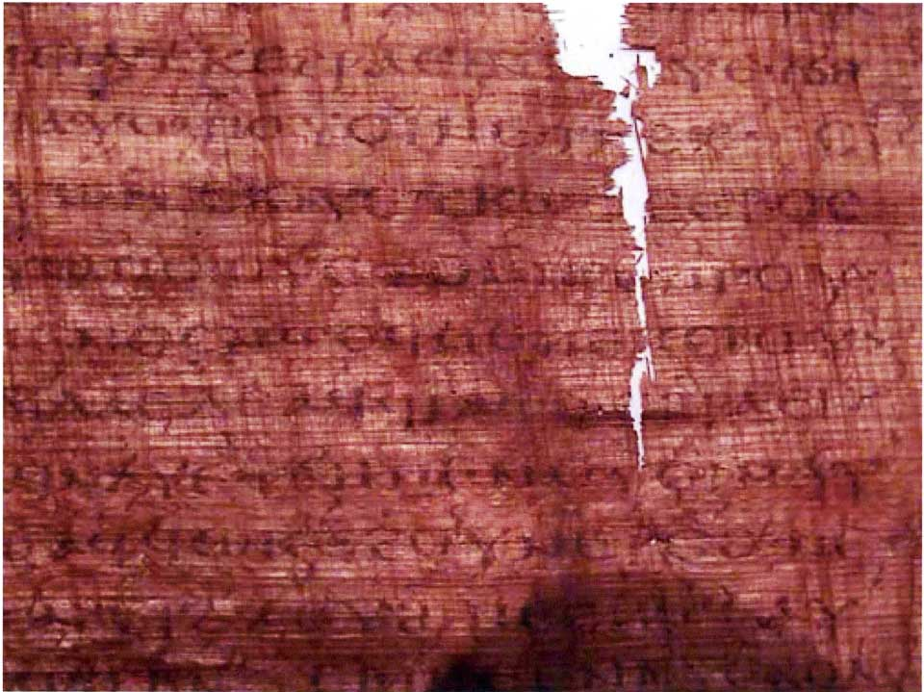
犹大的福音书
犹大说, “师傅，我的子孙是在统治者的控制下吗?” 耶稣回答道, “当你看到天国和所有它的后代时，你会很伤心….” 当他听到这，耶稣对他说, “好的是：我已经接收到它，因为你让我分开那后代.”,耶稣回答道“你将成为第十三位, 你将被其他后代诅咒—你将来控制他们. 最后他们将诅咒你向圣堂的攀爬 [47] [后代].”

Slide 37
犹大的福音书
犹大对耶稣说, “看, 那些名义上被洗礼的人将要做什么?”耶稣说, “… 告诉你实话,犹大, 他们提供祭品给 Saklas [...]上帝 [—三行丢失—] 每样东西都是邪恶的. 但你更胜一筹.因为你将献上为我提供衣服的人为祭品.”

Slide 38
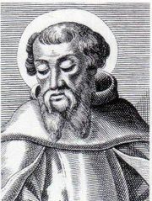
爱任纽
(公元 180)
186b
1. 此外，另一些人宣称该隐的存在来自天上的大能者，有说以扫、可拉、所有玛人和所有这样的人都与他们自己有关。 他们又说：因此他们受到创造者攻击，但是他们之中没有一个受伤。 苏菲亚从他们当中拿走属于她自己的，拿到自己那里。 他们宣称叛徒犹大彻底知悉这些事，而他比任何人都知道真理 ，只有他成就了背叛耶稣这个奥秘。 这样，地上和天上的一切事情都被他搞乱了。 他们按着这种说法捏造出一本虚构的历史书，他们叫做《犹大福音》。
《 反驳异端》
1.31.1
Notes:
http://www.ccel.org/fathers2/ANF-01/anf01-60.htm#P7477_2003920

Slide 39
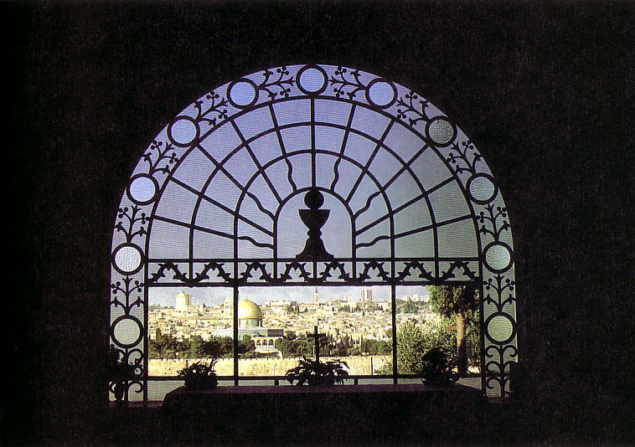
综合
293
以爱守纪与早期的诺斯底主义交战
1—2 守纪的必要
3:1—5:3 爱的特征
5:4-21 守纪的好处

Slide 40
论据
约翰的信件有至少以下五个目的:
促进团契关系(1:3),
使喜悦充足(1:4),
保护神圣性(2:1),
防止异端邪说(2:26),
和提供救世的保证(5:13)
293

Slide 41

约翰一书5：11-13 中的保证
62 b) (2)
63
63
我们应该
怀疑吗？
我们应该
怀疑吗？
“这是神所证明的：
他已经给了我们永生，这生命在他的儿子身上。12凡有儿子有生命，没有神的儿子，就没有生命。13我已经写给你们 相信神的儿子的名，使你们知道你有永生
我们应该
怀疑吗？

Slide 42
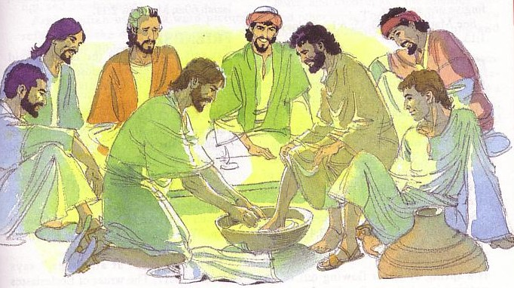
Key Word
290
关键词
爱

Slide 43
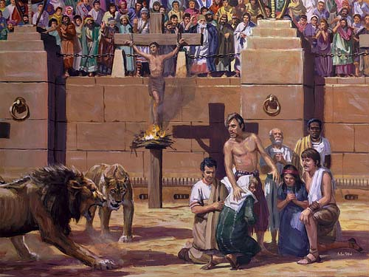
Key Word
290
尼禄（公元60年代）和多米提安（公元90年代）都考验了对神的爱。

Slide 44
Song – “I Love You, Lord”

Slide 45
要互相服从
约翰一书
Rick Griffith 博士 • Crossroads International Church Singapore
BibleStudyDownloads.org

Slide 46
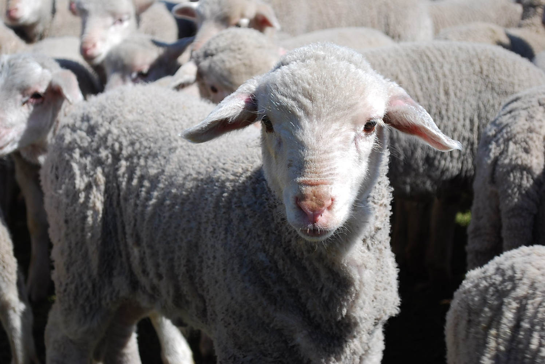
你是一只羊
Notes:
The animal that the Bible compares us to most is the sheep. Why do you think that is so?
圣经最常将我们比作的动物是羊。你认为为什么会这样呢？

Slide 47
羊趋向迷失方向
约翰一书
Notes:
ARIAL

Slide 48
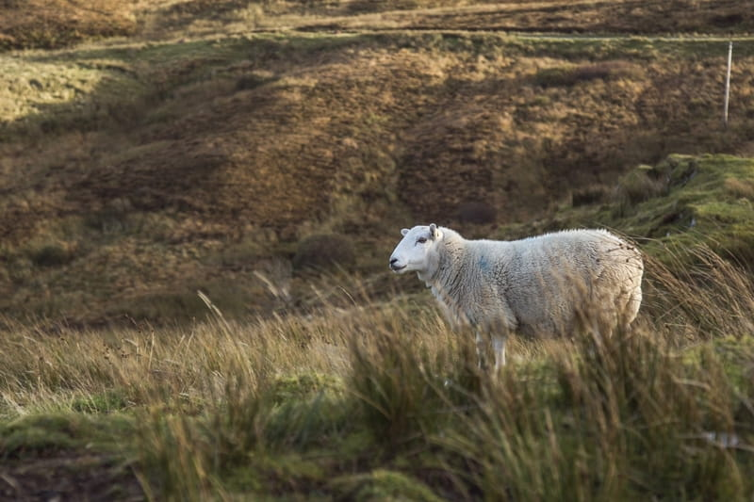
迷失的羊会感到孤独。
Notes:
Sheep are relational animals, so being away from the flock is lonely.
羊是群居动物，因此离开羊群会感到孤独。

Slide 49
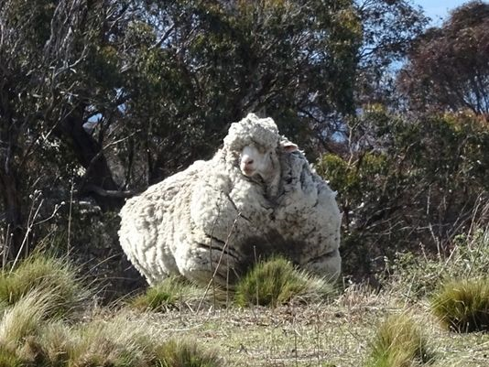
羊往往会回归
Notes:
Here is one sheep named Chris who was lost in Australia. He was found in 2015 by bush walkers after about 6 years of wandering. As you can see from the heavy coat of 90 pounds…
这里有一只名叫Chris的羊，它在澳大利亚迷路了。经过大约6年的漫游，它在2015年被徒步旅行者发现。正如你从它重达90磅的厚毛皮上可以看到的那样……

Slide 50
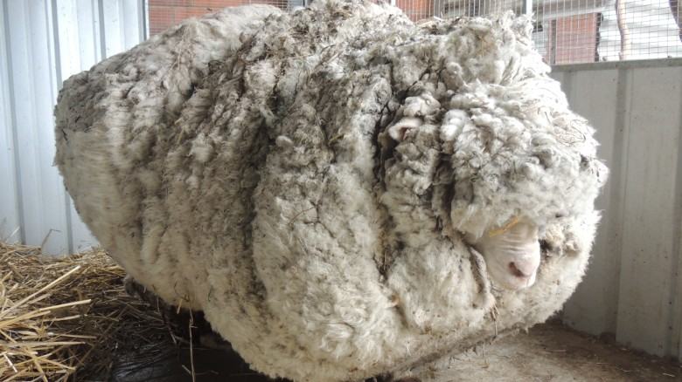
但迷失也要付出代价。
Notes:
The baggage from being away is quite a burden—for sheep as well as for people!
————————
Chris, the famously woolly sheep, has died
By Elizabeth Wolfe and Saeed Ahmed, CNN
Updated 1623 GMT (0023 HKT) October 22, 2019
Chris the sheep died in his home at the Little Oak Sanctuary.
(CNN)Chris the sheep lived a, shall we say, full and fluffy life, beloved by fans worldwide for his singular woolliness.
He died at his home at the Little Oak Sanctuary, where he had been living since his rise to fame in 2015.
While Chris should be appreciated for his many lovable qualities -- consider his kind eyes and gently sloping nose -- he became internationally celebrated after becoming the unofficial world record holder for having grown the heaviest fleece.
He was found outside of Australia's capital, Canberra, so overgrown with fleece that he could barely walk. Almost 90 lbs!
When he was found, Chris was carrying years worth of wool on his body, making it difficult for him to walk.
Little Oak Sanctuary, announced the legendary sheep's death on Tuesday in a Facebook post.
"We are heartbroken at the loss of this sweet, wise, friendly soul," said the post.
Little Oak Sanctuary made a point of looking at Chris as more than a spectacle and respecting him as a companion.
"He was so much more than this, so very much more," it said in the post. "And we will remember him for all that he was - someone, not something - here with us, not for us. RIP dear Chris."
Those wishing to mourn Chris's passing may visit his famous fleece on display at the National Museum of Australia.
Chris，这只著名的毛茸茸的羊，已去世
作者：Elizabeth Wolfe 和 Saeed Ahmed，CNN
更新时间：2019年10月22日 16:23 GMT（2023 HKT）
Chris，这只羊在小橡树庇护所去世。
（CNN）Chris这只羊过着，我们可以说，是充实且毛茸茸的生活，因其独特的毛发而深受全球粉丝喜爱。
他在2015年因其毛发而成名后，便一直住在小橡树庇护所。
尽管Chris因他那温和的眼神和微微下垂的鼻子等众多可爱的特质而应受到赞赏，但他是在成为世界非官方记录保持者后才广为人知的——他拥有最重的羊毛。
他在澳大利亚首都堪培拉附近被发现时，毛发已经长得过于茂盛，几乎无法行走。毛重将近90磅！
当他被发现时，Chris身上背负了多年的羊毛，使得他走路变得困难。
小橡树庇护所在周二通过一则Facebook帖子宣布了这只传奇羊的死讯。
“我们对这只甜美、智慧、友好的灵魂的离世感到心碎，”帖子中写道。
小橡树庇护所特别强调，Chris不仅仅是一个展览品，而是一个值得尊敬的伙伴。
“他远不止这些，真的远不止这些，”帖子中写道，“我们会记住他的一切——他是一个人，而不是一个物品——他与我们同在，而不是为了我们。亲爱的Chris，安息吧。”
那些希望悼念Chris的人可以去参观他著名的羊毛，现已在澳大利亚国家博物馆展出。

Slide 51
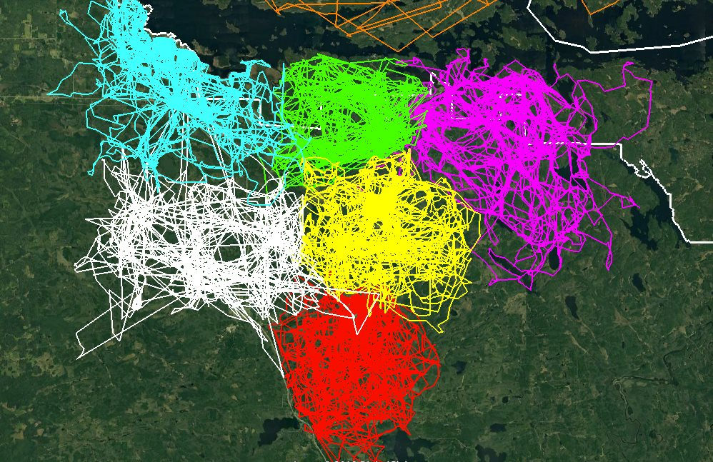
GPS追踪显示狼群是如何避开彼此领地的。
Notes:
Instead of being like sheep, we should be more like wolves! “What?” You say.
Well, wolves have been recently shown to be masters at staying together. A study since 2015 in Minnesota has shown that wolf packs avoid each other’s range. Each wolf pack was tracked via GPS by colour and the results show that they all stay within their own domain—too bad Christians cannot stay with the good teaching that we have received. Instead, we tend to be like sheep who veer away.
So this leads to our question for today…
————————
GPS Tracking Shows How Much Wolf Packs Avoid Each Other’s Range
This image of GPS tracking of multiple wolves in six different packs around Voyageurs National Park was created in the framework of the Voyageurs Wolf Project. It is an excellent illustration of how much wolf packs in general avoid each other’s range.
In Voyageurs National Park a typical wolf pack territory is somewhere around 50-70 square miles but that can vary from year to year. So that’s about the size of the areas marked with the different colors. The white line marks the boundary of the national park.
As beautifully demonstrated by the animation, wolf packs generally avoid being around each other unless they are fighting for food that may be in short supply. When that occurs, they may engage in battles with other packs in order to continue have their claim on a given location as well as the food found within it.
Wolves may need to shift their territory due to human activity as well. When people clear out part of their natural habitat they may have to find a new route to get to their food sources. This can also create conflicts among the various wolf packs due to overstepping their bounds.
———————
https://earthlymission.com/gps-tracking-shows-how-much-wolf-packs-avoid-each-others-range/
Accessed 8 Jan 2020
About (Facebook page started in 2015)
The Voyageurs Wolf Project studies wolves and their prey (moose, deer, and beavers) during the summer in and around Voyageurs National Park, Minnesota.
GPS追踪显示狼群如何避开彼此的领地
“狼群的追踪显示它们如何避免互相的领地”
这张显示在Voyageurs国家公园周围六个不同狼群的GPS追踪图，出自Voyageurs狼项目。它是一个很好的例子，展示了狼群通常如何避开彼此的领地。
在Voyageurs国家公园，典型的狼群领地大约是50-70平方英里，但这一面积会随着年份变化而有所不同。所以，这大约是不同颜色标记区域的大小。白线标记了国家公园的边界。
正如动画所清晰展示的那样，狼群通常避免彼此靠近，除非它们因为食物短缺而发生争斗。当这种情况发生时，它们可能会与其他狼群争斗，以继续保持对某个区域的控制，并争夺该地区的食物资源。
狼群可能还需要因人类活动而调整领地。当人类清理掉部分自然栖息地时，狼群可能不得不寻找新的路线前往食物来源。这也可能导致狼群之间的冲突，因为它们可能会越过自己的领地边界。
———————
来源链接
访问时间：2020年1月8日
关于（2015年开始的Facebook页面）
Voyageurs狼项目研究狼及其猎物（如驼鹿、鹿和海狸）在夏季在Voyageurs国家公园及其周边的生态环境。

Slide 52
你是否迷失了？
购物?
色情?
律法与恩典的对比?
不平衡?
Notes:
How about you? Have you ever been deceived to follow teachings against the Bible?
• Have you fallen into the lie that buying something would make you happy? Did it? This is false teaching about material things.
• Have you ever seen porn? This teaches falsely about sex.
• Have you gotten out of balance too much towards grace or law?
• What about now? Are you out of balance in your understanding of God at all right now or do you completely understand God and fully obey him in every way?
So you are susceptible to false teaching, aren’t you?
你呢？你曾经被诱导去跟随与圣经相违背的教义吗？
• 你曾经是否相信过买东西能让你快乐的谎言？它真的让你快乐了吗？这是关于物质的虚假教义。
• 你是否曾经看过色情内容？它错误地教导了关于性的观念。
• 你是否曾经在恩典或律法的理解上过于偏向一方？
• 现在呢？你是否在对神的理解上有任何偏差，或者你现在完全理解神并在每一方面都完全顺服他吗？
所以，你也是容易受虚假教义影响的，对吧？

Slide 53
怎么不因为假教诲而
迷失方向?
约翰一书
Notes:
• The first letter from the Apostle John tells us • three key ways that we can stop losing our way—wandering off, drifting—like sheep.
使徒约翰的第一封信告诉我们，防止迷失方向、像羊一样偏离、漂流的三种关键方式。

Slide 54
主题
23
在爱中顺服可抵抗
早期诺斯替教主意
约翰一书

Slide 55
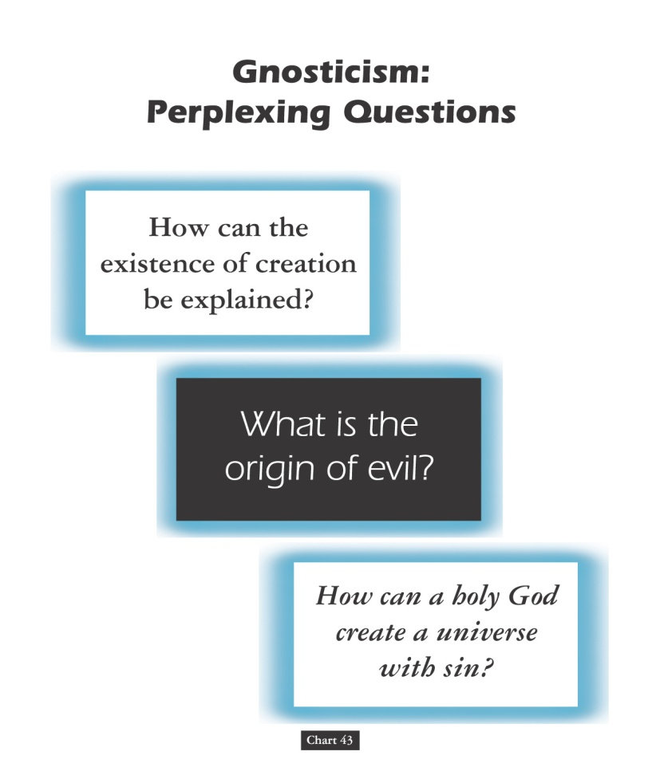
诺斯底主义：
令人困惑的问题
153a
要如何解释创造
的存在？
什么是罪恶的起源？
圣洁的神怎么能创造有罪恶的宇宙？
图 43
John D. Hannah, Charts of Ancient & Medieval Church History (Grand Rapids: Zondervan, 2001)
Notes:
Text from Hannah for this chart:
"The Christian faith was opposed by numerous adversaries––threats from the state, ominous false religions, and heretics within its own borders. The most imposing religious threat came from Gnosticism, which was particularly dangerous because of its intellectual coherency. While Gnosticism seemed to provide answers to perplexing questions, it succeeded only in mixing a snippet of biblical truth with error.”
汉娜对这个图表的文字：
“基督教信仰面临着许多对手——来自国家的威胁、令人不安的假宗教，以及内部的异端。最具威胁的宗教挑战来自诺斯替主义，特别因为它具有知识上的一致性。尽管诺斯替主义似乎为令人困惑的问题提供了答案，但它最终只是将一部分圣经真理与错误混合在一起。”

Slide 56
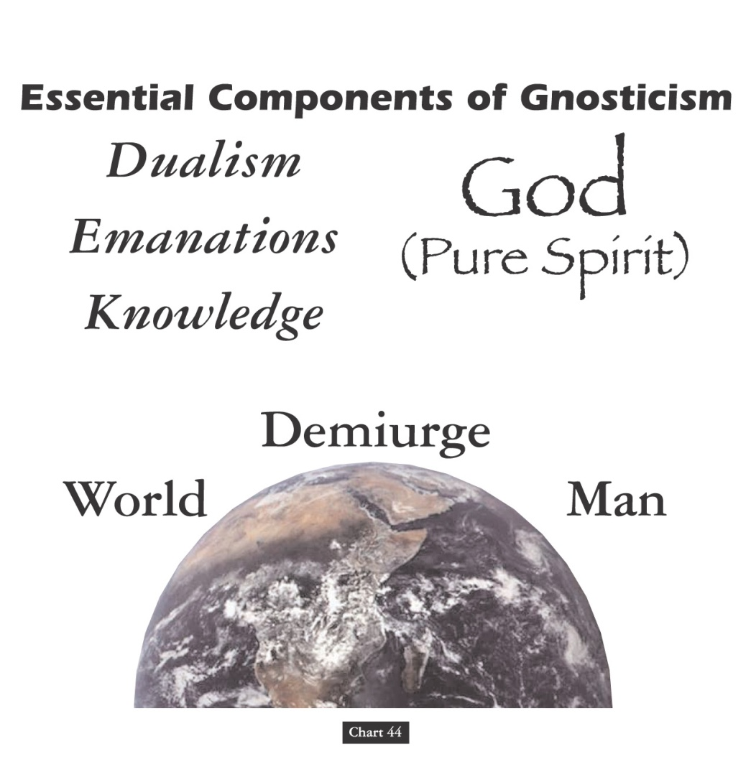
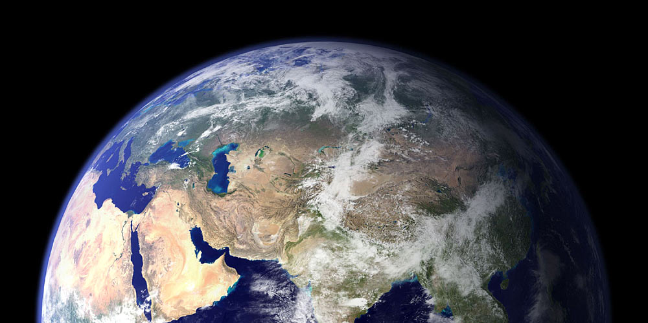
诺斯底主义的重要组成部分
153b
神
（纯洁的灵）
(1) 二元论
(2) 放射物
(3) 知识
造物主
世界
人
图 44
John D. Hannah, Charts of Ancient & Medieval Church History (Grand Rapids: Zondervan, 2001)
Notes:
Text from Hannah for this chart:
"Gnosticism taught (1) that there is a radical dualism of the spiritual in opposition to the material (God, who is Spirit, is the supreme good, while matter is evil); (2) that God could not have created matter because it is contrary to his nature; rather, the world, which is material and evil, was created by the Demiurge (an emanation from God), and man is a material being with an entrapped spirit; and (3) that through a "secret knowledge," salvation becomes the life of escape from the material confines of the body.”
汉娜对这个图表的文字：
“诺斯替主义教义（1）认为灵与物质之间存在根本的二元对立（神是灵，是至高的善，而物质是邪恶的）；（2）认为神不可能创造物质，因为物质与神的本性相悖；相反，物质与邪恶的世界是由造物主（神的一个流派）创造的，而人类是一个物质的存在，拥有被束缚的灵魂；（3）通过‘秘密知识’，救赎成为从身体的物质束缚中逃脱的生命。”

Slide 57

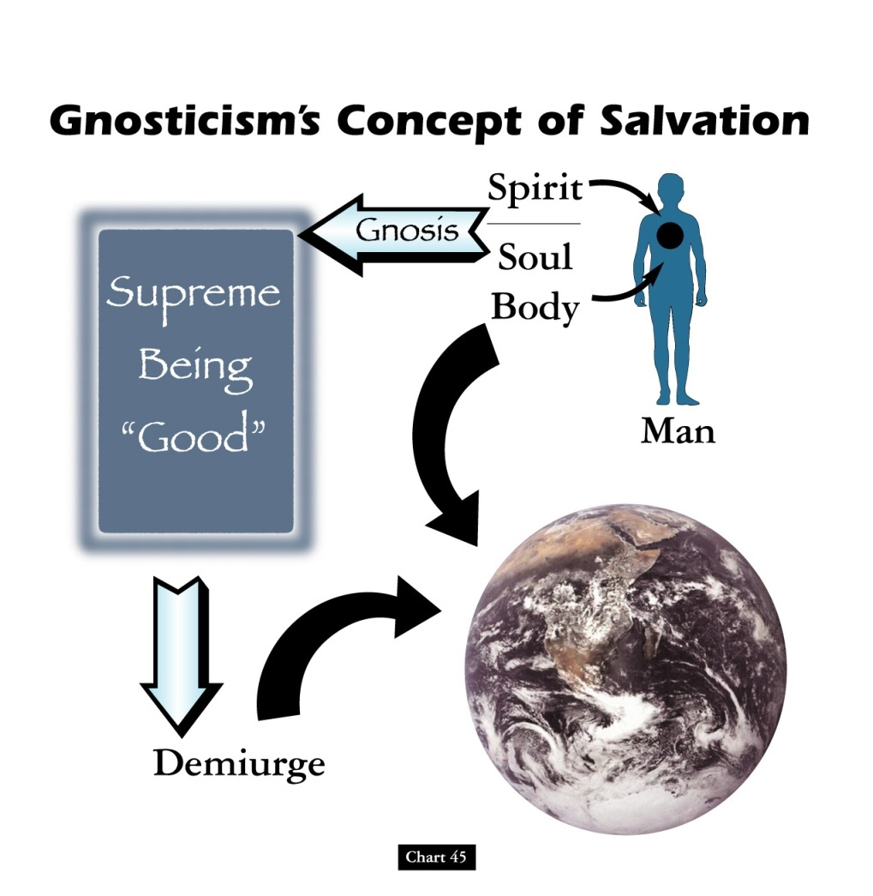
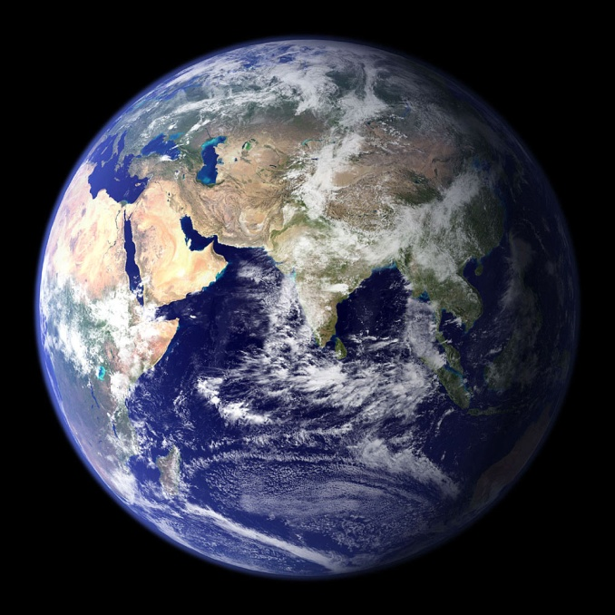
诺斯底主义对于救赎的概念
153c
灵
灵知
至高的神
“好的”
魂
肌体
人
造物主
图 45
John D. Hannah, Charts of Ancient & Medieval Church History (Grand Rapids: Zondervan, 2001)
Notes:
Text from Hannah for this chart [animation brackets mine]:
“Gnosticism‘s concept of salvation is as follows: God did not create the world, [1] but a lesser yet powerful being (the Demiurge) made this evil world and [2] mankind––though within man is a spark of good. [3] Salvation results from enlarging the capacity of that nature while minimizing the hold of materialism, [4] and it is accomplished by means of the secret teachings of Gnostic teachers. In resisting this teaching, Christian writers adopted a worldview that embraced the God of the Bible as the divine creator, affirmed the creation as good though marred by a subsequent devastation, and espoused the salvation of the body as well as the soul.”
汉娜对这个图表的文字：
“诺斯替主义的救赎观念如下：神没有创造这个世界，[1] 而是一个较低但强大的存在（造物主）创造了这个邪恶的世界，[2] 并创造了人类——尽管人类内部存在一丝善的火花。[3] 救赎来自于扩大这种天性的发展，同时最小化物质主义的束缚，[4] 这通过诺斯替主义教师的秘密教义来实现。为了抵制这一教义，基督教作家们采纳了一种世界观，接受了圣经中的神作为神圣创造者，肯定了创造是美好的，尽管后来的破坏让它受损，并提倡身体与灵魂的共同救赎。”

Slide 58
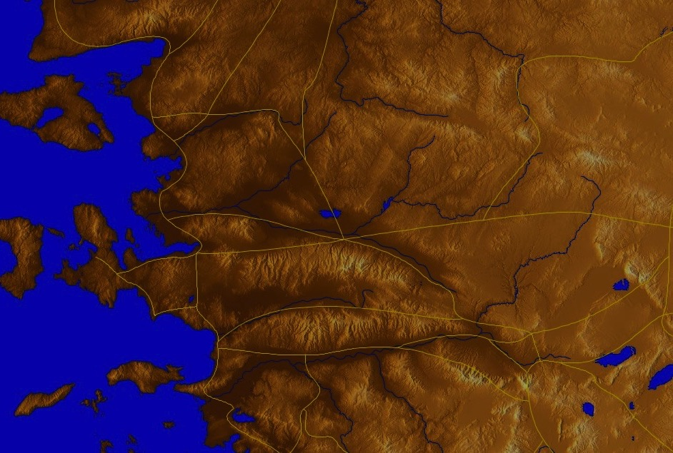
原始/目的地
291
一封由年迈的约翰在以弗所寄出的普通书信
别迦摩
推雅推喇
撒狄
士每拿
非拉铁非
以弗所
老底嘉

Slide 59
新约综览(普通书信 + 关键字)
38
124
39-41
“直 到 地 极” (使 徒 行 传 1:8)
使 徒 9 13 14 15 16 18 21 27 28
五月57-
八月59
大 马 色
安 提 阿
四月 48-
九月 49
1
加 拉 太
四月 50-
九月 52
2
爱琴海
春季 53-
五月 57
3
亚洲
五月 57-
八月 59
试验
二月 60-
三月 62
1
罗马
春季 62-
秋季 67
4
西班牙
秋季 67-
春季 68
2
罗马
秋季 49
理事会
春季68
教会扩长
35 48 49 50 52 53 57 60 62 67 68 95
天国
主权1
主权2
门徒
相 信
合一
秩序
教 义
提后
犹大
因信称义
被提
成圣
伪装者
雅各
行为
大患难
使 徒
神性
行事为人
希伯来
优秀
约 1
爱
彼 前
称义
饶恕
受苦
福音书以及使徒行传
态度
彼后
知识
保罗书信
普通书信
保罗书信, 类别,关键字

Slide 60
论据
约翰的信件有至少以下五个目的:
促进团契关系(1:3),
使喜悦充足(1:4),
保护神圣性(2:1),
防止异端邪说(2:26),
和提供救世的保证(5:13)
这个五重目的使这本书不容易以一个主材或目的,也难以概述, 特别是主题的重叠性。
但是, 看起来守纪是最笼统的一个主题, 特别是被展示在爱其他人方面, 它包含了所有上述目的。
守纪的好处有许多, 但最直接的好处是爱可以保护和免受早期的相信神秘直觉论。
293

Slide 61
约翰一书大纲
290
以爱守纪来与早期的诺斯底主义交战
守纪的必要
爱的特征
守纪的好处
1–2 章
3:1–5:3
5:4-21
基督的人性
守纪的前提
守纪的妨碍
不犯罪
不恨信徒
有慈心
对上帝有信心
服从使徒所教
关心信徒
服从上帝的命令
对世界的胜利
得救的保证
祷告的教导
从罪孽中解放
对上帝的保真
以弗所对小亞西亞的教会
公元85至95年间

Slide 62
怎么不因为假教诲而
迷失方向?
约翰一书
Notes:
• The first letter from the Apostle John tells us • three key ways that we can stop losing our way—wandering off, drifting—like sheep.
使徒约翰的第一封信告诉我们：有三种关键的方法可以让我们不再迷失方向——像羊一样偏离、漂流。

Slide 63
怎么不因为假教诲而…
约翰一书
遵守 神的命令(1–2)
迷失方向?
Notes:
What should you do to keep consistent amidst so many lies about God?
在如此多关于神的谎言中，你应该做些什么才能保持一致？

Slide 64
Slides on
约壹 1

Slide 65
I. 遵守 神的命令(1–2).
  相信基督是全人，得着团契与喜乐
  (1:1-4)。
约翰一书
Notes:
Follow what the Lord says so you won’t stray away (1 John 1–2 restated).
遵循主的话语，这样你就不会偏离（约翰一书 1–2章 重述）。

Slide 66
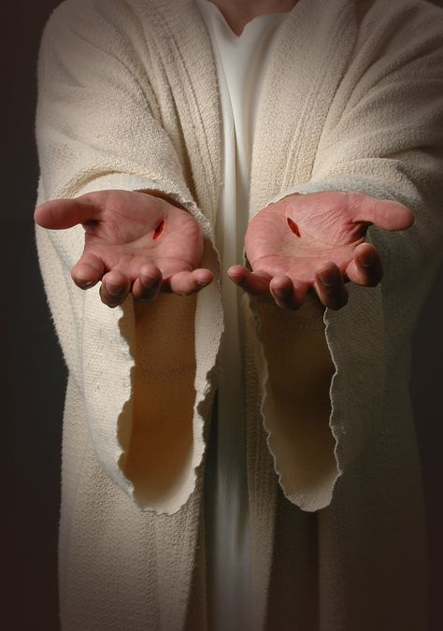
“ 1论到太初就已经存在的生命之道，就是我们所听见，亲眼所看见，仔细观察过，亲手摸过的； ”
(约翰一书 1:1 新译本).

Slide 67
约翰（一）中的早期的诺斯替教
186
两种类型
幻影说诺斯替教
物质是恶魔
贬低唯物主义
不承认基督的博爱
涉及耶稣 (1:1)
禁欲主义
道德败坏
Cerinthian诺斯替教
精神是好的
知识丰富 (诺斯)
不承认基督的神的身份
水和血 (5:6)
骄傲自大
教育

Slide 68
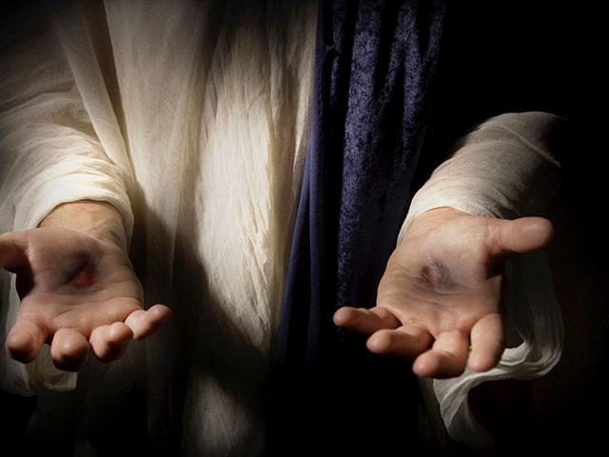
“这生命已经显现出来，我们见过了，现在也作见证，并且向你们宣扬这本来与父同在，又向我们显现过的永远的生命。 ”
(约翰一书 1:2 新译本）

Slide 69
“ 3我们把所看见所听见的向你们宣扬，使你们也可以和我们彼此相通。我们是与父和他的儿子耶稣基督彼此相通的。4我们写这些事，是要使我们的喜乐充足。
(约翰一书 1:3-4 新译本).

Slide 70
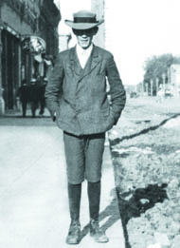
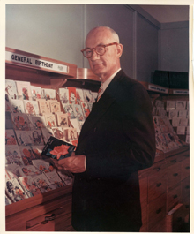
约翰教导神展示了耶稣
291
-292
神在差遣耶稣基督进入这个世界时做了同样的事情。那时，生命之道从柜台后面、抽屉里被拿出来，放进展示柜中，供全世界观看、触摸和欣赏。
1论到太初就已经存在的生命之道，就是我们所听见，亲眼所看见，仔细观察过，亲手摸过的；2这生命已经显现出来，我们见过了，现在也作见证，并且向你们宣扬这本来与父同在，又向我们显现过的永远的生命。
(约翰一书 1:1-2).
JC Hall
插图交流 2013年6月26日
Notes:
The life of J.C. Hall, founder of Hallmark Cards, is a true rags-to-riches story. Born to poor parents, J.C. was quickly put to work, mostly in sales, to help keep himself and his family afloat. Along with his brothers, he began selling postcards in Norfolk, Nebraska. But the postcard business wasn't thriving there. So, with little else than a couple of shoe boxes of postcards, he moved to Missouri to start afresh. Full of innovative ideas, he moved on from postcards to greeting cards. When the store from which he operated burned down in 1915, he and his brothers invested in an engraving business and began printing their own cards.
But it wasn't just the quality of the cards that burgeoned the business. It was Hall's groundbreaking idea to move the cards from behind the counters, where clerks would pick an "appropriate" card for the customer, out into display cases where customers could see them, handle them, and admire them.
By the time he died in 1982, Hall had turned two shoe boxes of postcards into a multi-billion dollar company.
Says the Hallmark corporate website, "J.C. Hall took greeting cards out of drawers in retail stores, and into displays that let shoppers see all their choices, dramatically changing the way cards were merchandised."
Application:
God did the same thing when He sent Jesus Christ into the world. That's when the Word of Life was moved from behind the counters, out of the drawers and placed in a display case for all the world to see, handle and admire.
"That which was from the beginning, which we have heard, which we have seen with our eyes, which we have looked at and our hands have touched--this we proclaim concerning the Word of life. The life appeared; we have seen it and testify to it, and we proclaim to you the eternal life, which was with the Father and has appeared to us" (1 John 1:1-2).
J.C. Hall的生活，Hallmark卡片的创始人，是一个真正的白手起家的故事。J.C.出生在贫困的家庭，很早就开始工作，主要从事销售工作，帮助自己和家人度过难关。与他的兄弟们一起，他在内布拉斯加州诺福克开始卖明信片。但明信片生意在那里并不兴旺。因此，除了几盒明信片，他决定搬到密苏里州重新开始。充满创新思维的他，从明信片转向了贺卡。当他经营的商店在1915年被火烧毁时，他和他的兄弟们投资了一家雕刻公司，并开始自己打印贺卡。
但推动这个生意发展的，不仅仅是贺卡的质量。更重要的是Hall的创新想法：将贺卡从柜台后面拿出来，过去店员会挑选一张“合适”的卡片给顾客，现在将卡片放入展示柜，让顾客可以看到、触摸并欣赏它们。
到1982年他去世时，Hall已将两盒明信片变成了一家数十亿美元的公司。
Hallmark公司官网表示：“J.C. Hall将贺卡从零售商店的抽屉中拿出来，放到展示架上，让顾客可以看到所有的选择，从而彻底改变了卡片的销售方式。”
应用：
神在差遣耶稣基督进入这个世界时做了同样的事情。那时，生命之道从柜台后面、抽屉里被拿出来，放进展示柜中，供全世界观看、触摸和欣赏。
“那从起初原有的，我们听见过的、眼睛看见过的、亲眼看过的、我们的手摸过的——这就是我们论到生命之道所宣讲的。生命显现出来了，我们看见了，并且作见证，将永生宣讲给你们，这永生与父同在，并且显现给我们”（约翰一书 1:1-2）。

Slide 71
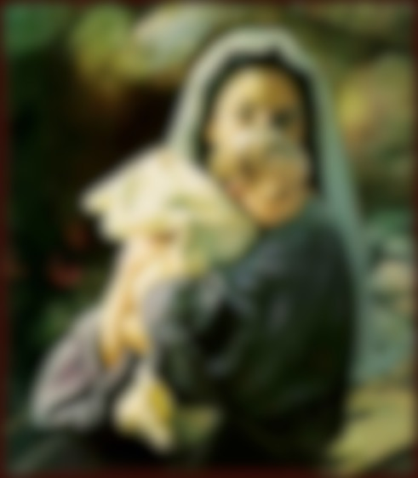
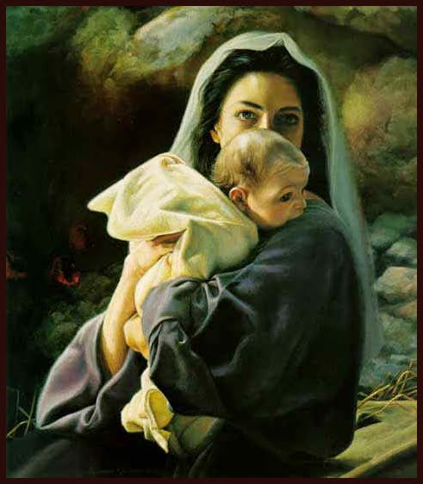
神成为人

Slide 72
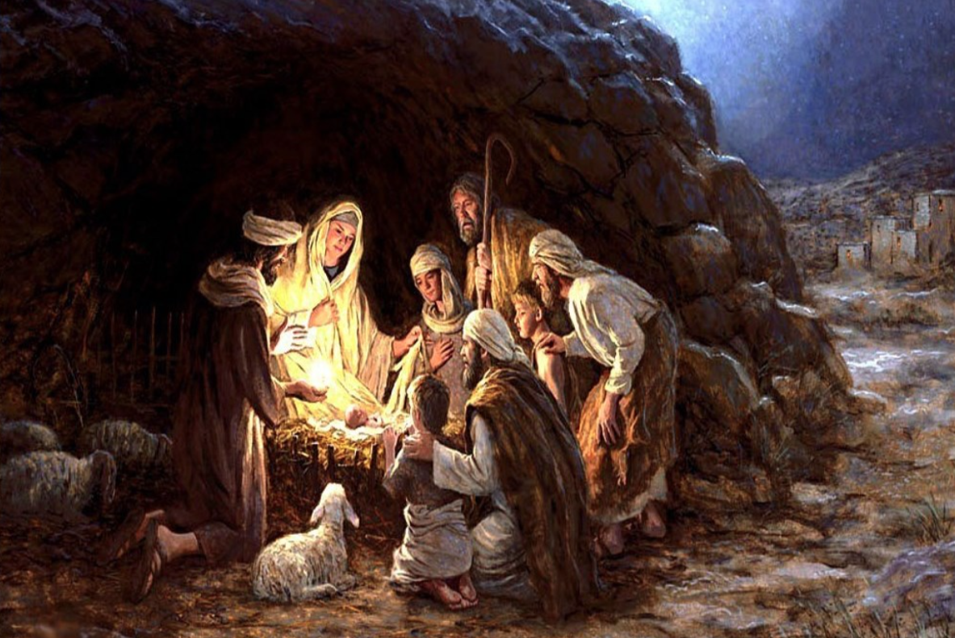
耶稣降生
Notes:
In 1994, two Americans answered an invitation from the Russian Department of Education to teach morals and ethics (based on biblical principles) in the public schools. They were invited to teach at prisons, businesses, the fire and police departments and a large orphanage. About 100 boys and girls who had been abandoned, abused, and left in the care of a government-run program were in the orphanage. They relate the following story in their own words:
"It was nearing the holiday season, 1994, time for our orphans to hear—for the first time—the traditional story of Christmas. We told them about Mary and Joseph arriving in Bethlehem. Finding no room in the inn, the couple went to a stable, where the baby Jesus was born and placed in a manger. Throughout the story, the children and orphanage staff sat in amazement as they listened. Some sat on the edges of their stools, trying to grasp every word.
Completing the story, we gave the children three small pieces of cardboard [for each] to make a crude manger. Each child was given a small paper square, cut from yellow napkins I had brought with me. No colored paper was available in the city. Following instructions, the children tore the paper and carefully laid strips in the manger for straw. Small squares of flannel, cut from a worn-out nightgown an American lady was throwing away as she left Russia, were used for the baby's blanket. A doll-like baby was cut from tan felt we had brought from the United States.
The orphans were busy assembling their manger as I walked among them to see if they needed any help. All went well until I got to one table where little Misha sat—he looked to be about 6 years old and had finished his project. As I looked at the little boy's manger, I was startled to see not one, but two babies in the manger. Quickly, I called for the translator to ask the lad why there were two babies in the manger. Crossing his arms in front of him and looking at his completed manger scene, the child began to repeat the story very seriously. For such a young boy, who had only heard the Christmas story once, he related the happenings accurately—until he came to the part where Mary put the baby Jesus in the manger.
Then Misha started to ad lib. He made up his own ending to the story as he said, "And when Maria laid the baby in the manger, Jesus looked at me and asked me if I had a place to stay. I told him I have no mamma and I have no papa, so I don't have any place to stay. Then Jesus told me I could stay with him. But I told him I couldn't, because I didn't have a gift to give him like everybody else did. But I wanted to stay with Jesus so much, so I thought about what I had that maybe I could use for a gift. I thought maybe if I kept him warm, that would be a good gift. So I asked Jesus, ‘If I keep you warm, will that be a good enough gift?' And Jesus told me, ‘If you keep me warm, that will be the best gift anybody ever gave me.’ So I got into the manger, and then Jesus looked at me and he told me I could stay with him—for always."
As little Misha finished his story, his eyes brimmed full of tears that splashed down his little cheeks. Putting his hand over his face, his head dropped to the table and his shoulders shook as he sobbed and sobbed. The little orphan had found someone who would never abandon nor abuse him, someone who would stay with him — FOR ALWAYS.
Few of us would fault little Misha for doing all he could to help save little Jesus. Yet the reality is that Jesus is the one who did all he could to save little you and me.
The makeshift crib of Christmas is incomplete without the cross of Calvary.
1994年，两位美国人接受了俄罗斯教育部的邀请，前往公立学校教授道德和伦理（基于圣经原则）。他们受邀去监狱、企业、消防和警察部门以及一家大型孤儿院授课。孤儿院里有大约100名被遗弃、遭受虐待的孩子，他们被托付给一个政府运营的项目照顾。以下是他们自己讲述的故事：
“1994年临近假期，孤儿们第一次听到圣诞节的传统故事。我们给他们讲述了玛利亚和约瑟夫来到伯利恒的故事。由于客店没有地方，他们只好去了一个马槽，那里耶稣宝宝出生并被放在马槽里。在整个讲述过程中，孩子们和孤儿院的工作人员都目不转睛地听着。有些孩子坐在凳子边缘，尽力抓住每一个字。
故事讲完后，我们给每个孩子三小块纸板，让他们做一个简陋的马槽。我给每个孩子发了一小块纸，剪自我带来的黄色餐巾纸。城市里没有彩色纸张。按照指示，孩子们撕开纸小心地铺在马槽里做稻草。我们用一块块小方布，剪自一件美国女士扔掉的破旧睡衣，做成了宝宝的被子。一个像娃娃一样的婴儿是用我们从美国带来的淡黄色毛毡剪成的。
孤儿们忙着组装他们的马槽，我在他们之间走来走去，看看他们是否需要帮助。直到我走到一张桌子前，那里小米沙坐着——他看起来大约6岁，已经完成了他的作品。当我看到小男孩的马槽时，我吃了一惊，发现马槽里不仅有一个宝宝，而是两个。我迅速叫来翻译，问小米沙为什么马槽里有两个宝宝。小米沙双臂交叉，低头看着自己完成的马槽场景，他开始非常认真地复述故事。对于一个只听过一次圣诞故事的小男孩来说，他讲得很准确——直到他说到玛利亚把耶稣宝宝放进马槽的部分。
然后小米沙开始即兴发挥。他为故事编了一个自己的结尾，他说：“当玛利亚把宝宝放进马槽时，耶稣看着我，问我是否有地方住。我告诉他，我没有妈妈，没有爸爸，所以没有地方住。然后耶稣告诉我，我可以和他住在一起。但我告诉他，我不能，因为我没有像其他人那样给他礼物。但我真的很想和耶稣住在一起，于是我想，或许我能用我所拥有的东西作为礼物。我想，也许如果我能让他保持温暖，那会是一个很好的礼物。于是我问耶稣：‘如果我让你暖和些，那会是足够好的礼物吗？’耶稣告诉我，‘如果你让我暖和，那将是任何人送给我最好的礼物。’于是我爬进了马槽，然后耶稣看着我，他告诉我，我可以永远和他在一起。”
当小米沙讲完他的故事时，他的眼睛充满了泪水，泪水滴落在他的脸颊上。他把手捂在脸上，低下头，肩膀剧烈颤抖，放声大哭。这个小孤儿找到了一个永远不会抛弃他、也不会虐待他的存在，一个永远愿意和他在一起的人——永远。
我们中很少有人会责怪小米沙尽自己最大的努力去帮助拯救小耶稣。然而现实是，正是耶稣做了所有他能做的，来拯救我们每一个人。
圣诞节的临时马槽如果没有加尔瓦里十字架，就不完整。

Slide 73
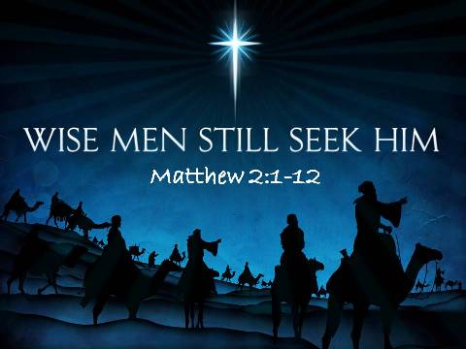
Wise Men Still Seek Him
智者依然寻求他
马太福音 2:1-12
Notes:
I would love for you to tell me about it on the guest cards that are coming around to you now if you are our guest. I would love to share with you some other life-changing truths.
如果您是我们的客人，我非常愿意在现在传递给您的宾客卡上听您谈谈。我也很乐意与您分享一些其他改变人生的真理。

Slide 74
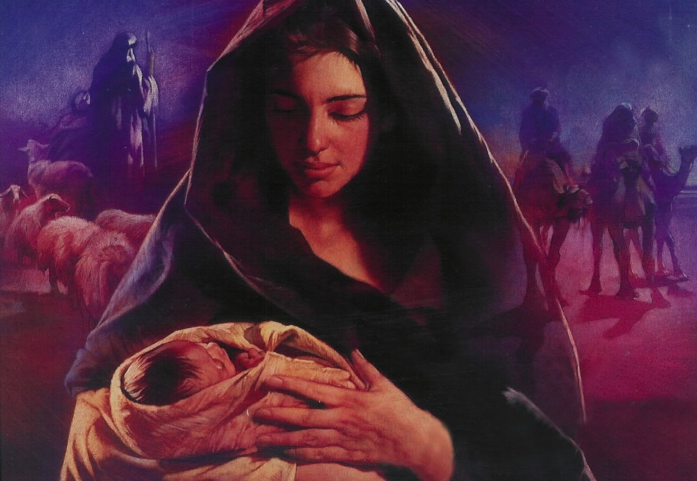
希伯来 2:14 (CNVS)
孩子们既然同有血肉之体，他自己也照样成为血肉之体，
为要借着死，消灭那掌握死权的魔鬼.
Notes:
Do you know why Jesus became a man? Why did God have to take on human flesh? Hebrews 2:14 tells us clearly…
We rightfully think of God becoming man this season—a concept the theologians call the “incarnation.” This comes from the Latin in carne that literally means in flesh.
But how long will Jesus be a man “in flesh”? I’ll tell you—FOR ALWAYS!
你知道为什么耶稣成为人吗？为什么神必须取了人的肉身？希伯来书2:14清楚地告诉我们……
我们在这个季节理所当然地想到神成为人——这个概念神学家称之为“道成肉身”（incarnation）。这个词来自拉丁语“in carne”，字面意思是“在肉身中”。
但是，耶稣将会成为“肉身”多久呢？我告诉你——永远！

Slide 75
I. 遵守 神的命令(1–2).
  相信基督是全人，得着团契与喜乐
  (1:1-4)。
  依靠耶稣 (1:5–2:14)。
约翰一书
Notes:
Follow what the Lord says so you won’t stray away (1 John 1–2 restated).
遵循主的话语，这样你就不会迷失（约翰一书 1-2章 重述）。

Slide 76

“神是光，在他里面毫无黑暗；这就是我们从他那里听见，现在传给你们的信息。”
(约翰一书 1:5 新译本).
黑暗
光

Slide 77

"我们若说自己与他彼此相通，却行在黑暗里，就是说谎话，不实行真理了。
7我们若行在光中，像他在光中一样，就彼此相通，他儿子耶稣的血也洁净我们脱离一切罪。“
(约翰一书 1:6-7 新译本).

Slide 78
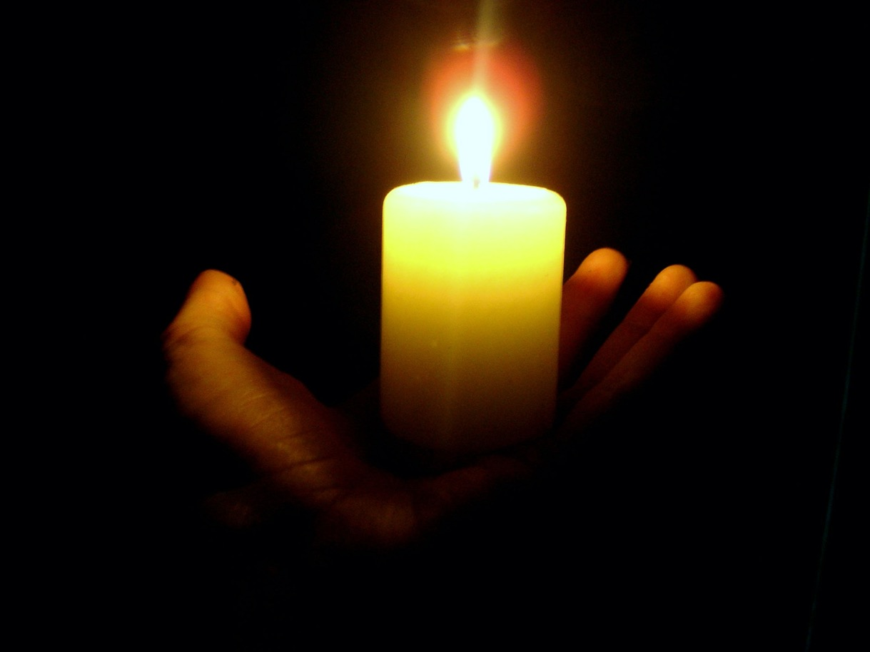
“ 8我们若说自己没有罪，就是自欺，真理就不在我们里面了。 ”
(约翰一书 1:8 新译本).
"我们若说自己没有犯过罪，就是把 神当作说谎的，他的道就不在我们心里了。 "
(约翰一书 1:10 新译本).

Slide 79

旧约中的罪得赦免
121b
管道 = 与神的关系（永不改变）
罪
堵塞 =与神的交通（被罪阻碍）
献祭 = 承认罪 (罪得赦免恢复与神的交通，但与神的关系不受到威胁）
Notes:
当我们犯罪时我们与神仍然有关系吗？是的！Do we still have a relationship with God when we sin? Yes!
罪不阻碍我们与神的关系但会阻碍我们与神的交通。Sin does not hinder our relationship with God but our fellowship with Him.
旧约中的献祭并不能帮助人与神建立关系，而是帮助人恢复与神的交通。OT sacrifices did not establish a relationship with God but rather they restored their fellowship with God
Do we still have a relationship with God when we sin? Yes!
Sin does not hinder our relationship with God but our fellowship with Him.
OT sacrifices did not establish a relationship with God but rather they restored their fellowship with God
OB-38-Salvation-11
OS-03-Leviticus-130
NS-23-1Jn-79

Slide 80
新约中的罪得赦免
OB 175p
OS 121b
管道 = 与神的关系（永不改变）
“我 们 若 认 自 己 的 罪 ， 神 是 信 实 的 ， 是 公 义 的 ， 必 要 赦 免 我 们 的 罪 ， 洗 净 我 们 一 切 的 不 义 。”
(约翰一书 1:9 简体和合本)
罪
堵塞 =与神的团契（被罪阻碍）
基督的牺牲 = 认罪的基础（罪孽被原谅恢复团契，但是从未威胁过与神的关系）
Notes:
当我们犯罪时我们与神仍然有关系吗？是的！Do we still have a relationship with God when we sin? Yes!
罪不阻碍我们与神的关系但会阻碍我们与神的交通。Sin does not hinder our relationship with God but our fellowship with Him.
旧约中的献祭并不能帮助人与神建立关系，而是帮助人恢复与神的交通。OT sacrifices did not establish a relationship with God but rather they restored their fellowship with God
Do we still have a relationship with God when we sin? Yes!
Sin does not hinder our relationship with God but our fellowship with Him.
OT sacrifices did not establish a relationship with God but rather they restored their fellowship with God
OB-38-Salvation-11
OS-03-Leviticus-130
NS-23-1Jn-79

Slide 81
Slides on
约壹 2

Slide 82

1我的孩子们，我写这些给你们，是要你们不犯罪。如果有人犯了罪，在父的面前我们有一位维护者，就是那义者耶稣基督。
(约翰一书 2:1 新译本).

Slide 83
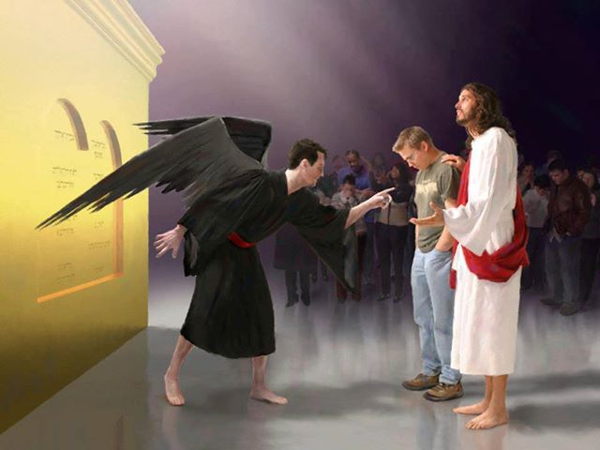
谁能定我们的罪呢．有基督耶稣已经死了、而且从死里复活、现今在 神的右边、也替我们祈求
罗马书 8:34

Slide 84

2“他为我们的罪作了赎罪祭，不仅为我们的罪，也为全人类的罪。 ”
(约翰一书 2:2 新译本).

Slide 85
I. 遵守 神的命令(1–2).
  相信基督是全人，得着团契与喜乐
  (1:1-4)。
  依靠耶稣 (1:5–2:14)。
  避开顺服的两个障碍，
  抵挡早期的诺斯底主义
  (2:15-29)。
约翰一书
Notes:
Follow what the Lord says so you won’t stray away (1 John 1–2 restated).
遵循主的话语，这样你就不会迷失（约翰一书 1-2章 重述）。

Slide 86

“不要爱世界和世上的东西” (约壹2:15)

Slide 87
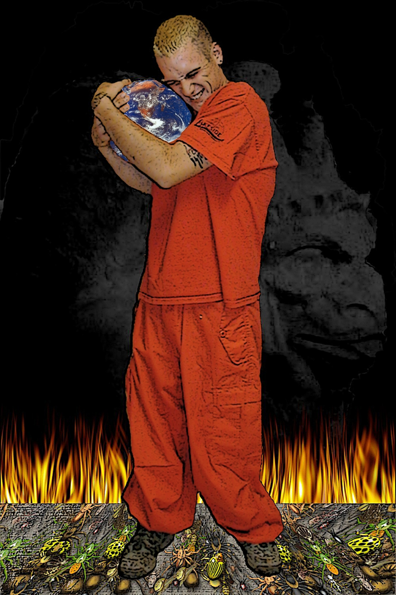
约壹 2:15 (CNVS)
“不要爱世界和世上的东西。人若爱世界，爱父的心就不在他里面了。”

Slide 88
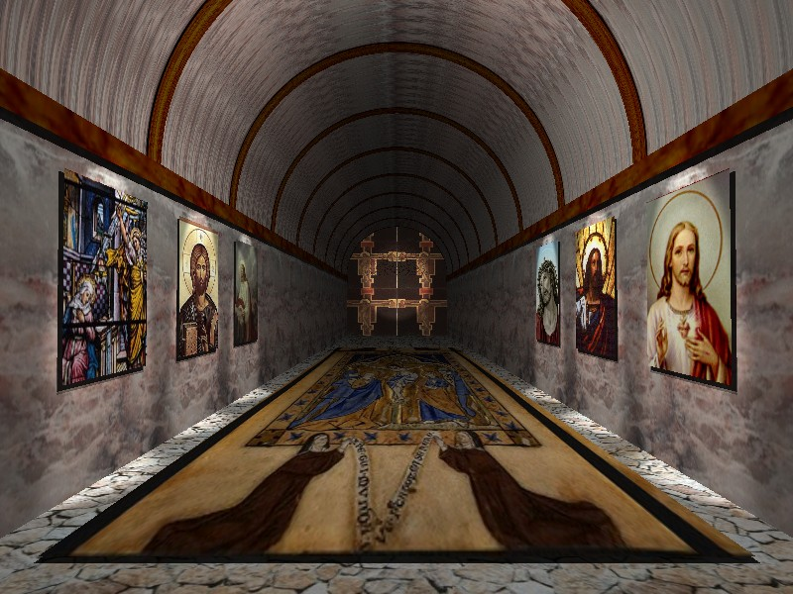
约翰一书 二章十六－十七节
因 为 凡 世 界 上 的 事 ， 就 像 肉 体 的 情 欲 ， 眼 目 的 情 欲 ， 并 今 生 的 骄 傲 ， 都 不 是 从 父 来 的 ， 乃 是 从 世 界 来 的 。 这 世 界 和 其 上 的 情 欲 都 要 过 去 ， 惟 独 遵 行 神 旨 意 的 ， 是 永 远 常 存 。
跳 下 去

Slide 89
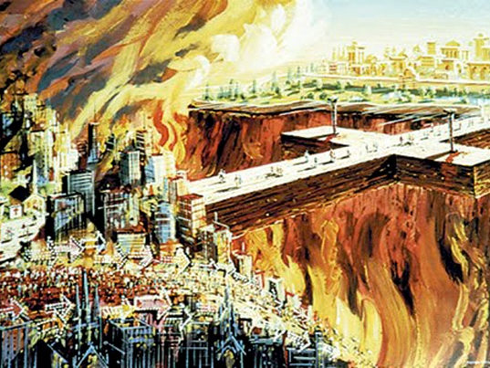
“…这世界和世上的私欲都要渐渐过去”
(约壹 2:17a)

Slide 90

属世的事物
（各列经文的对比）
296
属世
约翰一书二章十五十六节
试探的来源
夏娃
(创 3)
基督
(马太 4)
“肉 体 的 情 欲”
不讨神喜悦的肉体私欲 (如婚外的性交，暴食）
“那 棵 树 的 果 子 好 作 食 物”
石 头 变 成 食 物
“眼 目 的 情 欲”
贪心， 贪恋 (第十条律 法：不 可 贪恋)
“悦 人 的 眼 目”
拥有世 上的 万 国 与 万 国 的 荣 华
“今 生 的 骄 傲”
骄 傲与夸耀:
• 事业
• 地位
• 属世得优势
• 等等。。。。
“使 人 有 智 慧”
人所段定
(“从殿 顶跳下去”)

Slide 91
避免两种妨碍顺服的障碍，以对抗早期的诺斯替主义（2:15-29）。
世俗
(2:15-17)
欺骗
(2:18-29)
Notes:
How are we deceived? That which is against Jesus deceives us into thinking it is real and helpful.
我们是如何被欺骗的？那种与耶稣相对立的事物欺骗我们，使我们认为它是真实且有益的。

Slide 92

" 18孩子们，现在是末世的时候了。你们听过敌基督者要来，现在已经有不少敌基督起来了；因此我们就知道这是末世的时候了。19他们从我们中间离去，这就表明他们是不属于我们的。其实他们并不属于我们，如果真的属于我们，就一定会留在我们中间。
(约翰一书 2:18-19 新译本).
Notes:
Does this mean that every person who leaves his church is antichrist? No, as some us sheep just go astray. He simply says that people opposing Jesus typically cannot last within the church. They eventually leave, especially if the church teaches the truth.
这是否意味着每个离开教会的人都是敌基督者？不是的，因为我们中的一些羊只是偏离了道路。他只是说，那些反对耶稣的人通常无法在教会中长久，他们最终会离开，尤其是当教会教导真理时。

Slide 93
那么圣灵的内住和膏抹有何分别呢?
关于圣灵内住的一些争议性议题
Notes:
What is the relationship of the anointing of the Spirit to indwelling?
圣灵的膏抹与内住之间的关系是什么？

Slide 94
圣灵的恩膏
Xvi
H
"那在基督里坚定我们和你们，又膏抹我们的，就是 神。 ²² 他在我们身上盖了印，就是赐圣灵在我们心里
作凭据。"
(林后 1:21 CUV)

Slide 95
圣灵的恩膏
Xvi
H
"你们从那圣者得着膏抹，这是你们都知道的。…²⁷你们既然在你们里面有从主领受的膏抹，就不需要别人教导你们了，因为在一切事上有主的膏抹教导你们；这膏抹是真的，不是假的，你们应该按着他所教导的住在他里面。" (约翰一书 2:20, 27, CUV)

Slide 96
雷历论恩膏
xvi
H
“恩膏和内住的分别在于它们不同的目的。 内住 带来神的 同在 在信徒的生命里. 恩膏, 对于信徒来说, 就是可能可以被教导的意思(约前 2:20, 27). 事实上,这也是唯一清楚列明会发生在信徒身上的例子.”

Slide 97
雷历论恩膏
xvi
H
“但是, 如果人们采用耶稣被恩膏为例证if [路 4:18; 徒 4:27; 10:38; 来. 1:9] 和旧约里祭师们 [出. 30:32-33; 附. 列王 撒上. 10:1; 番 4:14], 那么就会出现另外一个目的—即 service服侍. 但是…完全的经历恩膏关键在于被圣灵充满。”
(雷历博士, 圣灵, 73).

Slide 98

关键节
290
约翰写此书的主要目的
我将这些话写给你们，是指著那引诱你们的人说的… 小子们哪，你们要住在主里面。这样，他若显现，我们就可以坦然无惧；当他来的时候，在他面前也不至於惭愧。
(约翰一书第二章第二十六至二十八节)

Slide 99

奥普拉·温弗瑞的影响力
每天有2200万观众！
连续两年被评为最具影响力的名人
（2012-2013年）。

Slide 100

奥普拉引领数百万人误入歧途
“所有神圣的，我的心对你敞开……”
“宇宙对你的挣扎、痛苦和悲伤不感兴趣……”
“我的心敞开去寻找那流动，那个流动，那个流动，那个就是我的生命。”
Notes:
See 2:25 on the timer at https://www.youtube.com/watch?v=oq6ejJqpOTs
See also http://www.jesus-is-savior.com/Wolves/oprah-fool.htm where she dies Christ as the only way to God.
请查看以下内容：
在https://www.youtube.com/watch?v=oq6ejJqpOTs的计时器上查看2:25。
另外，请参阅 http://www.jesus-is-savior.com/Wolves/oprah-fool.htm，其中她将基督描述为通向神唯一的道路。

Slide 101

奥普拉引领数百万人误入歧途
“我不是在谈论宗教。我是基督徒。这是我的信仰。我不是要你成为基督徒。如果你想成为基督徒，我可以教你。但这不是必须的。我尊重所有的信仰。所有的信仰。但是我所谈论的不是信仰或宗教。我谈论的是灵性，”温弗瑞说。
Notes:
Oprah Winfrey: ‘I Am a Christian’
2:20PM EDT 4/26/2012 Jennifer LeClaire
http://www.charismanews.com/us/33290-oprah-winfrey-i-am-a-christian

Slide 102

奥普拉引领数百万人误入歧途
有人这样评论她……
“花点时间想象一种宗教，在这种宗教中，耶稣没有来为我们的罪死在十字架上，这里没有天堂、没有地狱、没有罪、没有救赎、没有教义，所有世界上的灵性道路都是平等有效的，‘神’就在你内心以及你看到的其他一切事物中。
这就是奥普拉·温弗瑞的宗教。
它也是许多其他世界各地灵性导师所努力实现的新时代‘一世界宗教’。”
Notes:
Oprah Winfrey: Jesus Did Not Come To Die On The Cross
http://www.curezone.com/forums/am.asp?i=1862458

Slide 103
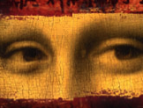
破解
达芬奇密码
Dr. Rick Griffith • 博士 • 新加坡神学院 • BibleStudyDownloads.org

Slide 104

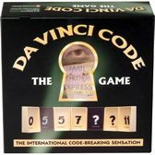



44 种语言!
达芬奇密码

Slide 105
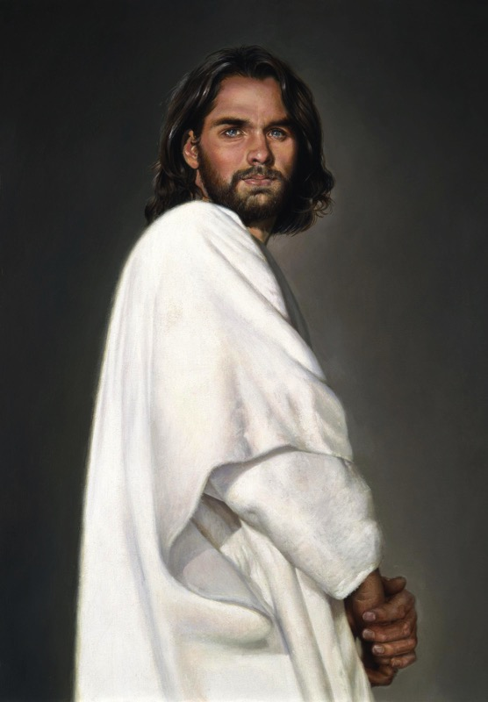
到底耶稣基督是怎样的人？
作者：
圣经：
仅是人
乃是成为人的神

Slide 106
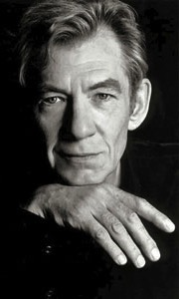
圣经可靠吗？
Brown 藉着“历史学家” Leigh Teabing的口来控告…
“亲爱的，
圣经是出自人的手。
不是神…
[它]经过无数的翻译、
添加和修改的进化。
历史上从未有最终版本。”
DVC, 195

Slide 107

圣经可靠吗？
295f
布朗通过“历史学家”李·提宾的口指责……
“圣经是人类的产物，亲爱的，不是神的……它经历了无数的翻译、增补和修订。历史上从未有过圣经的权威版本。”
《达·芬奇密码》第195页
Notes:
We are led to believe that some versions of the Bible have differing numbers of books--and that the fact that the Bible has been translated into more languages than any other book makes it suspect. No, this is a sign of worldwide recognition of it as the Word of God.
我们被引导相信，圣经的某些版本有不同的书卷数——而且圣经被翻译成比任何其他书籍更多的语言这一事实使它显得可疑。不是的，这是全球对圣经作为神话语的认可的标志。

Slide 108

“说丹·布朗的书是关于基督教的，就像说《海底总动员》是关于海洋生物学的。”
“我们有同样多的证据可以暗示耶稣与玛丽亚·玛格达琳结婚，就像我们有证据证明小丑鱼会说话一样。”
——Kenneth Boa & John Alan Turner，《达·芬奇密码中的福音》
Notes:
Well said. Biblical biologists will agree.
说得好。圣经生物学家会同意的。

Slide 109
怎么不因为假教诲而…
约翰一书
遵守 神的命令(1–2)
爱 他人(3:1–5:3)
迷失方向?
Notes:
What should you do to keep consistent amidst so many lies about God?
在充斥着许多关于神的谎言中，你应该如何保持坚定不变？

Slide 110
Slides on
约壹 3

Slide 111
二、爱他人（3:1-5:3）。
  不要犯罪（3:1-10）。
Notes:
RESTATE

Slide 112

1你们看，父赐给我们的是怎样的爱，就是让我们可以称为 神的儿女，我们也真是他的儿女。因此，世人不认识我们，是因为他们不认识父。2亲爱的，现在我们是 神的儿女，将来怎样，还没有显明；然而我们知道：主若显现，我们必要像他，因为我们必要看见他本来是怎样的。3凡对他存着这盼望的，就洁净自己，像他一样的洁净。
约翰一书 3:1-3 新译本

Slide 113
信徒能犯多少罪？
（约翰一书 3:4）
新译本
" 4凡是犯罪的，就是作了不法的事；罪就是不法。
绝对的
和合本
"凡犯罪的，就是违背律法；违背律法就是罪。
习惯性的
两种翻译在希腊文中都是可能的。
然而，难道一次犯罪就不是不法的吗？

Slide 114
信徒能犯多少罪？
（约翰一书 3:6）
和合本
“凡住在他里面的，就不犯罪；凡犯罪的，是未曾看见他，也未曾认识他。”
习惯性
中文标准译本
"凡是住在基督里面的，就不继续犯罪；凡是继续犯罪的，就未曾看到他，也未曾认识他。.”
绝对的

Slide 115
前四个翻译在翻译第4节和第6节时不一致。
但是中文标准译本和和合本都为第6节提供了习惯性的解释，而新译本则给出了绝对的解释，翻译为：“凡是犯罪的，就是作了不法的事；罪就是不法。”
结论：
我们犯罪的原因是因为我们跟随撒旦，而不是神。

Slide 116
II. 爱他人（3:1-5:3）。
  不要犯罪 (3:1-10)
  不要恨恶信徒 (3:11-15)
Notes:
RESTATE

Slide 117
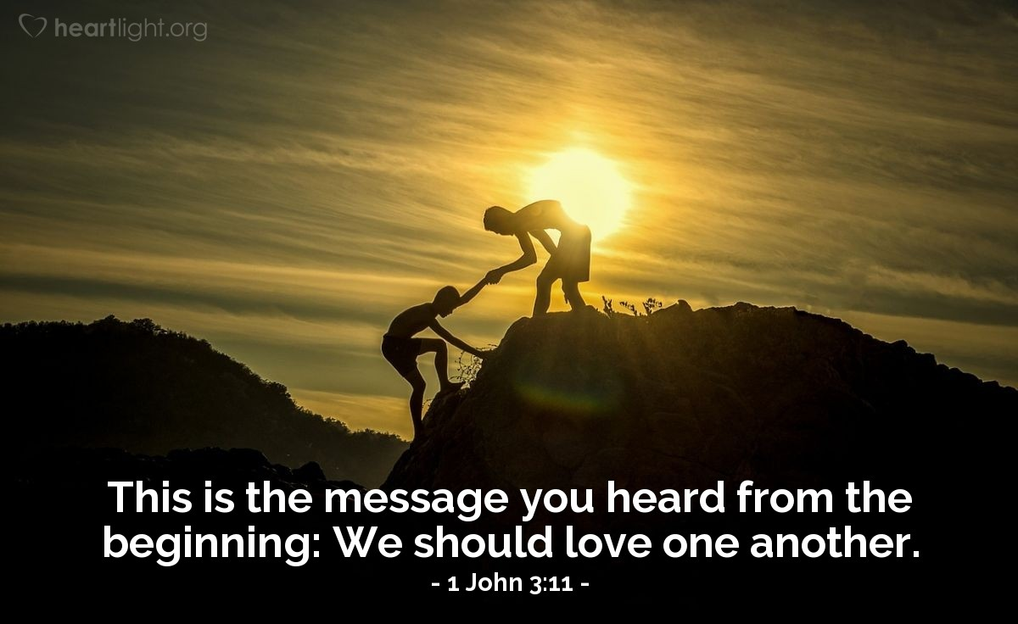
"11我们应当彼此相爱，因为这是你们从起初听见的信息。"
(约翰一书 3:11 新译本).

Slide 118

仇恨来自撒旦。
“黑暗无法驱除黑暗，只有光能做到这一点。
仇恨无法驱除仇恨，
只有爱能做到这一点。”
——马丁·路德·金博士

Slide 119
II. 爱他人（3:1-5:3）。
  不要犯罪 (3:1-10)
  不要恨恶信徒 (3:11-15)
  要有恻隐之心 (3:16-20)
Notes:
RESTATE

Slide 120
16主为我们舍命，这样，我们就知道甚么是爱；我们也应当为弟兄舍命。17凡有世上财物的，看见弟兄穷乏，却硬着心肠不理，他怎能说他心里有 神的爱呢？
(约翰一书 3:16-17 新译本).

Slide 121
18孩子们，我们爱人，不要只在言语和舌头上，总要在行动和真诚上表现出来。
在 神面前可以坦然无惧
19-20这样，我们就知道我们是属于真理的。即使我们的心责备我们，在 神面前我们也可以心安理得，因为他比我们的心大，他知道一切。
“ (约翰一书 3:18-20 新译本).

Slide 122
II. 爱他人（3:1-5:3）。
  不要犯罪 (3:1-10)
  不要恨恶信徒 (3:11-15)
  要有恻隐之心 (3:16-20)
  要在神的面前有信心 (3:21-24)
Notes:
RESTATE

Slide 123

"21亲爱的，我们的心若不责备我们，在 神面前我们就可以坦然无惧了。"
(约翰一书 3:21 新译本).

Slide 124
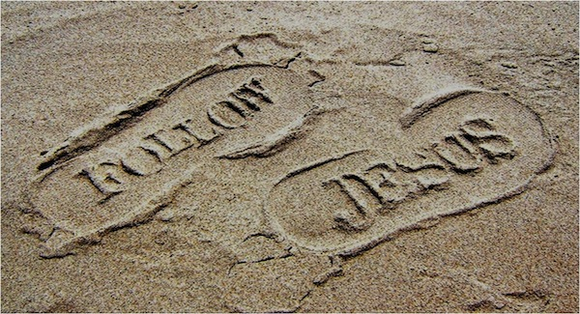
凡我们所求的，就必从他得着，因为我们遵守他的命令，作他所喜悦的事。"
(约翰一书 3:22 新译本)."
跟随
耶稣

Slide 125
“23 神的命令，就是要我们信他的儿子耶稣基督的名，并且照着他的吩咐彼此相爱。24凡是遵守 神命令的，就住在 神里面， 神也住在他里面。凭着 神所赐给我们的圣灵，我们就可以知道 神住在我们里面。”
(约翰一书 3:23-24 新译本).

Slide 126
Slides on
约壹 4

Slide 127
II. 爱他人（3:1-5:3）。
  不要犯罪 (3:1-10)
  不要恨恶信徒 (3:11-15)
  要有恻隐之心 (3:16-20)
  要在神的面前有信心 (3:21-24)
  要顺从使徒的教导 (4:1-6)
Notes:
RESTATE

Slide 128

Test the spirits (4:1)
分辨
诸灵
约翰一书4:1

Slide 129
“亲爱的，不要每个灵都信，总要试验那些灵是否出于 神，因为有许多假先知已经来到世上了。 ² 你们可以这样认出 神的灵：凡是承认耶稣基督是成了肉身来的，那灵就是出于 神。”
(约翰一 4:1-2 CNV).

Slide 130
“凡是不承认耶稣基督是成了肉身来的，那灵就不是出于 神，而是敌基督者的灵；你们听过他要来，现在他已经在世上了。”
(约翰一 4:3 CNV).

Slide 131
4孩子们，你们是属于 神的，并且已经胜过他们，因为那在你们里面的比那在世上的更大。5他们是属于世界的，因此讲论属世的事，世界也就听从他们。
(约翰一书 4:4-5 新译本).

Slide 132
“6我们是属于 神的，认识 神的就听从我们，不属于 神的就不听从我们。这样，我们就可以辨别真理的灵和谬妄的灵了。”
(约翰一书 4:6 新译本).

Slide 133
II. 爱他人（3:1-5:3）。
  不要犯罪 (3:1-10)
  不要恨恶信徒 (3:11-15)
  要有恻隐之心 (3:16-20)
  要在神的面前有信心 (3:21-24)
  要顺从使徒的教导 (4:1-6)
  要关心照顾信徒 (4:7-21)
Notes:
RESTATE

Slide 134
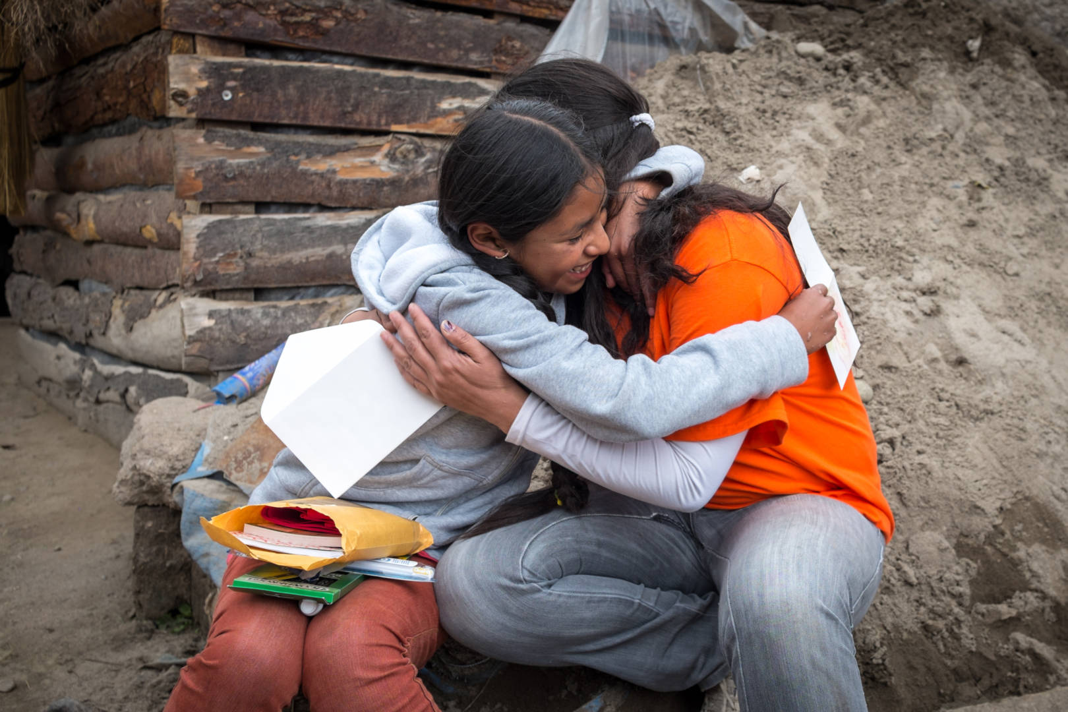
"7亲爱的，我们应当彼此相爱，因为爱是从 神那里来的。凡是爱人的，都是从 神生的，并且认识 神。8不爱人的，就不认识 神，因为 神就是爱。"
(约翰一书 4:7-8 新译本).

Slide 135
Slides on
约壹 5

Slide 136
II. 爱他人（3:1-5:3）。
  不要犯罪 (3:1-10)
  不要恨恶信徒 (3:11-15)
  要有恻隐之心 (3:16-20)
  要在神的面前有信心 (3:21-24)
  要顺从使徒的教导 (4:1-6)
  要关心照顾信徒 (4:7-21)
  要遵守神的命令 (5:1-3)
Notes:
RESTATE

Slide 137

“1凡信耶稣是基督的，都是从 神生的，凡爱那生他的，也必爱那从他而生的。2我们若爱 神，并且遵行他的命令，就知道我们是爱 神的儿女了。3我们遵守 神的命令，就是爱他了；而且他的命令是不难遵守的，”
(约翰一书 5:1-3 新译本).

Slide 138
怎么不因为假教诲而…
约翰一书
遵守 神的命令(1–2)
爱 他人(3:1–5:3)
迷失方向?
要明白只有借着服从才能得到你真正需要的东西(5:4-21)
Notes:
What should you do to keep consistent amidst so many lies about God?
在充斥着许多关于神的谎言中，你应该做些什么才能保持一致？

Slide 139
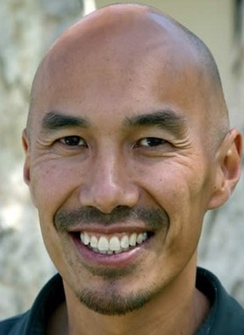
—— 弗朗西斯·陈 ——
圣经说，当我们遵守神的命令时，我们会受益。我想我们自然会认为，如果我们关注自己的利益和关切，我们会感到幸福。但那些为他人牺牲的人会告诉你，给予的季节是他们一生中最有回报的时光。

Slide 140
服从的好处：
III.要明白只有借着服从才能得到你真正需要的东西(5:4-21)。
胜过世界（5:4-5）
Notes:
Rather than living a defeated life, you will conquer the world—literally!
你将不再过一种失败的生活，而是征服世界——字面意义上！

Slide 141
" 4因为凡从 神生的就胜过世界。使我们胜过世界的，就是我们的信心。5胜过世界的是谁呢？不就是那信耶稣是 神的儿子的吗？
(约翰一书 5:4-5 新译本).

Slide 142
服从的好处：
III.要明白只有借着服从才能得到你真正需要的东西(5:4-21)。
（5:4-21）。
胜过世界体系（5:4-5）
得着救恩的确据（5:6-13）
Notes:
Rather than doubt your state (now and forever), you will know that you have eternal life!
与其怀疑你现在和永远的状况，不如确信你拥有永生！

Slide 143
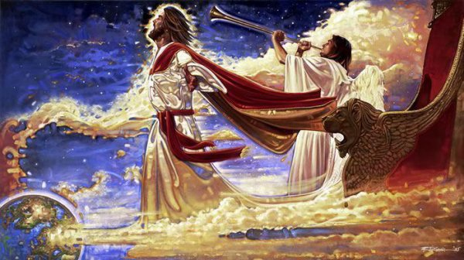
耶稣将重返地球
Notes:
That’s also how long we can stay with him. He will come back for us, as 1 Thessalonians 4 says
这也是我们能与他同在的时间长度。他会为我们而来，正如帖撒罗尼迦前书4章所说。

Slide 144

被提
"因为主必亲自从天降临，那时，有发令的声音，有天使长的呼声，还有 神的号声，那些在基督里死了的人必先复
活； ¹⁷ 然后，我们还活着存留的人，必和他们一同被提到云里，在空中与主相会。这样，我们就要和主常常同在。
¹⁸ 所以，你们应该用这些话彼此劝慰。“
(贴前 4:16-18 CNVS).

Slide 145

神赐给人类的礼物
路加福音1:32
Notes:
Would you like be assured that you have the gift of eternal life and will be with Jesus “for always”? John, the last surviving friend of Jesus, gave us this promise…
你是否想确信自己拥有永生的礼物，并将“永远”与耶稣同在？耶稣最后一位幸存的朋友约翰给了我们这个承诺……

Slide 146

上帝的礼物 (约翰一书5)
"这见证就是 神已经把永远的生命赐给我们，这生命是在他儿子里面的。 ¹² 凡有 神儿子的，就有生命；没有 神儿子的，就没有生命。
¹³ 我把这些事写给你们信 神的儿子之名的人，是要你们知道自己有永生。 "
Notes:
Do you have the Son? Then what else do you have? Life! Eternal life!
Have you believed in the Son? Then you can know that you have eternal life—not wish for eternal life, not hope for eternal life, not work for eternal life, but know that you have eternal life.
So the question this Christmas is whether you have the Son. He invites you into his manger, as it were, to trust him so that you can be with him “for always.”
你有儿子吗？那么你还有什么？生命！永生！
你相信儿子吗？那么你可以知道自己拥有永生——不是希望有永生， 不是盼望有永生， 不是为了永生而努力，而是知道自己拥有永生。
所以，今年圣诞节的问题是，你是否拥有儿子？他邀请你进入他的马槽，可以信靠他，这样你就能“永远”与他同在。

Slide 147

祷告
“耶稣，谢谢你通过简单的信靠应许给我永生。我现在信靠你，你确实是你所说的——神的儿子——我通过信心感谢你赐给我永生。阿门。”
Notes:
If you haven’t done this before, pray with me now…
PRAY
If you trusted Jesus by praying that prayer, God says that you now have eternal life! You have begun the most amazing adventure you will ever know.
如果你以前没有这样做过，请现在和我一起祷告……
祷告
如果你通过祷告信靠了耶稣，神说你现在拥有永生！你已经开始了你将经历过的最奇妙的冒险。

Slide 148

永恒的
保障
61

Slide 149

Eternal Security
61
永恒
保障
“一旦得救，永远得救”

Slide 150
保障与确据的对比
155o
 | 永远的保障 | 得救的确据
基本意思 | 从罪的永远刑罚中被拯救出来（一次得救，永远得救 | 知道我们是从罪的永远刑罚中获得拯救
定义 | “神的工作保证救恩的恩典，一旦得着，就永远不会失去 ” (Ryrie, Basic Theology, 328) | “认识永远保障或信者蒙保守的真理” (Ryrie, Basic Theology, 328)

Slide 151
保障与确据的对比
155o
 | 永远的保障 | 得救的确据
圣灵的工作 | 印记 (弗 1:13-14) | 同证 (罗8:15-17)
信徒的… | 神儿女的地位 (罗8:16b) | 信心的操练 (罗8:16a)
领受者 | 所有基督徒都能得到 | 一些基督徒怀疑
永恒 | 不会失去(约6:39-40; 10:27-29; 罗8:30, 38-39; 希7:25) | 可能会失去(因此约翰写了约壹 5:11-13)
赞美诗 | “我知我所信的是谁 ” | “有福的确据 ” (#367)

Slide 152

神学
支持
永恒的保障
61

Slide 153
三一神的工作，支持保障
61
圣父
是
不是
不是
神
是
是
圣子
圣灵
不是
H. Wayne House, Charts of Christian Theology and Doctrine, 45

Slide 154

父神的工作
61

Slide 155

拣选
61

Slide 156

永久?
61
“凡是父赐给我的人，必到我这里来；到我这里来的，我决不丢弃他”
(约翰 6:37 CNV)

Slide 157

基督圣子的工作
61

Slide 158

“我的羊听我的声音，我也认识他们，他们也跟随我。 ²⁸ 我赐给他们永生，他们永不灭亡，谁也不能把他们从我手里夺去。 ²⁹ 那位把羊群赐给我的父比一切都大，也没有人能把他们从我父的手里夺去。” (约翰 10:27-29 CNV)
61

Slide 159



Subject
相信与否！
61
我们怎么知道耶稣给了我们永生？
我们能知道吗？

Slide 160

一个惊人的宣告！
61
“我实实在在告诉你们，那听见我的话又信那差我来的，就有永生，不被定罪，而是已经出死入生了。”
–– 约翰 5:24
Notes:
Verse 26
Why did the crowd search for Jesus?
The crowd wants follow a prophet who will provide free food and political deliverance.
第26节
为什么人群寻找耶稣？
人群想要跟随一位能提供免费食物和政治解救的先知。

Slide 161
永久?
61
“凡是父赐给我的人，必到我这里来；到我这里来的，我决不丢弃他”
(约翰 6:37 CNV)

Slide 162

圣灵的封印工作
62

Slide 163

一个保证安全
和提供确据的封印
Notes:
在保罗的时期，蜡封的信件的意思：（1）发件人加盖印章，表示其拥有权在蜡封之內（2）保隌內容保密。结果是，收件人可以肯定内容是受保障和安全的。

Slide 164

“ 你们既然听了真理的道，就是使你们得救的福音，也信了基督，就在他里面受了所应许的圣灵作为印记。 ¹⁴ 这圣灵是我们得基业的凭据，直到 神的产业得赎，使他的荣耀得着颂赞。”
(弗 1:13-14 CNVS).

Slide 165

得救
的
确据
Notes:
Paul used this background to assure his readers their salvation by noting that the Holy Spirit HIMSELF was the seal of their salvation (Eph. 1:13-14).
保罗用这样的背景下，以保证他的读者们的救赎是单靠圣灵确保的（弗1:13-14）。

Slide 166

罗马10:9-10 CNVS
"你若口里认耶稣为主，心里信 神使他从死人中复活，就必得救；
¹⁰ 因为心里相信就必称义，用口承认就必得救。”

Slide 167

救恩的本质
62
b)
我们从罪恶中得解救
证明了我们的保障

Slide 168

信徒站立在
上帝面前证明了 保障
62
c)

Slide 169
圣经支持永恒保障
63

Slide 170
约翰一书5：11-13 中的保证
62 b) (2)
63
63
我们应该
怀疑吗？
我们应该
怀疑吗？
“这是神所证明的：
他已经给了我们永生，这生命在他的儿子身上。12凡有儿子有生命，没有神的儿子，就没有生命。13我已经写给你们 相信神的儿子的名，使你们知道你有永生
我们应该
怀疑吗？

Slide 171

我们需要得到神的义
-- 但应该怎么做？

Slide 172

145
罗马书中的公义
神的公义，藉着在基督里因信称义–非借着律法
1–11章 | 12–16章
称义的解释 | 称义的应用
神学性 | 实用性
信什么 | 怎样表现
直向 | 橫向
与神的关系 | 与人的关系

Slide 173


“成了”
155h
称义 (3:24)
神宣告我们“无罪”，并使我们与
他和好
合法
公义(3:25-26)
神的公平—他照个人的行为惩罚或归罪于无罪的代替者(耶稣基督)
完全
偿还

Slide 174

恩典是…
God‘s
Riches
At
Christ's
Expense
神借基督的犠牲而来的财富

Slide 175

不再定罪 (8:1)!
154b

Slide 176

罗马书 8章中的保障
154b
我们不再定罪了 (8:1)
我们脱离罪和死的律了 (8:2)
我们拥有基督的灵了 (8:9)
圣灵将赐我们荣耀的身体 (8:11)
我们被接纳进入神的家 (8:14, 16, 17, 21, 23)
我们的身体将要得赎 (8:23)
我们所盼望的将会成就 (8:24-25)
我们预先定下效法基督的模样 (8:29)
所有预先定下得救的人将得荣耀 (8:30)
没有什么能使我们与神的爱隔绝 (8:35-39)
我们已经得胜有余 (8:37)
Notes:
176

Slide 177

救恩的三个阶段
155a
阶段
从罪中释放出来
时间
教义 . . .
过去
我已经 得救了
当我接受基督耶稣时
公义
审判—借着他的死 (3:21-24)
基督掌权—借着我的死(6:3-7)
现在
我现在已得救
当我与圣灵同行时
成圣
能力—借着圣灵内住
(8:2-14)
同在— 借着身体得赎
(8:22-25)
当我得到新身体时
将来
我将得救
荣耀

Slide 178

Blessed Assurance 1/7
有福的确据
Fanny Crosby

Slide 179

Blessed Assurance 2/7
有福的确据,耶稣属我!
先尝主荣耀,何等喜乐!
得救的后嗣,救赎功成
由圣灵重生, 宝血洗净。

Slide 180
Blessed Assurance 3/7
这是我信息 我的诗歌
赞美我救主 昼夜唱和
这是我信息 我的诗歌
赞美我救主 昼夜唱和

Slide 181

Blessed Assurance 4/7
完全顺服主 万事安宁
我在救主里喜乐满心怀
时刻仰望主 儆醒等待
满得主恩惠 浸于主爱

Slide 182
Blessed Assurance 5/7
这是我信息 我的诗歌
赞美我救主 昼夜唱和
这是我信息 我的诗歌
赞美我救主 昼夜唱和

Slide 183

Blessed Assurance 6/7
完全的顺服 快乐无比
有福的异象显在我心里
天使带信息 由天而来
报明主怜悯 述说主爱

Slide 184
Blessed Assurance 5/7
这是我信息 我的诗歌
赞美我救主 昼夜唱和
这是我信息 我的诗歌
赞美我救主 昼夜唱和

Slide 185

罗马书 8:28-30的一个比喻
155p
有一天一个非常
有智慧且技能精湛的雕刻家 想要制作一座美丽的大理石雕像…

Slide 186

预知
155p
在一个大理石采石场，在有许多可能性的选择面前他挑选了一块粗糙的顽石, 他自由打算.

Slide 187

预定
155p
他给它画上标记，并由此 注定将把它制作成为他心目中所设想的佳作。 那个记号保护了它不被丢弃或者毁灭。

Slide 188


呼召与称义
155p
一段时间过后 他差遣他的助理 把石头拿回来放在他自己的工作台上.

Slide 189

逐渐成圣以及永恒的保障
155p
于是，雕塑家开始用
凿子凿 , 用粗锉打磨，将
那块粗糙的石头锉光滑整形
以至于浮现他心目中理想
的样式。
然而至始至终，
他未曾想要毁坏这块石头，
也不许可任何人来破坏它。

Slide 190

被提
155p
终于有一天，他的工作完成了。 石雕像成功地在石头上雕刻出精美的轮廓，样式与他的模型完全符合。
现在是把它从杂乱的工作台上挪移出来的时候了，将它运到展览馆等候揭幕，以便向大众展示。

Slide 191


得荣耀
155p
所有经过的人面带
微笑以表赞赏，
并向聪明智慧、
技艺精湛的雕刻家
献上高度的
赞许和颂扬。

Slide 192

“万事互相效力，叫爱神的人得益处…” (8:28-30)
155p
荣耀
称义
被召
预定
预知
Notes:
192

Slide 193
服从的好处：
III.要明白只有借着服从才能得到你真正需要的东西(5:4-21)。
胜过世界(5:4-5)
得救的确据(5:6-13)
祷告受指导 (5:14-17)
Notes:
Rather than live aimlessly, you will have God lead you as you talk to him.
你将不再无目的地生活，而是通过与神交谈，神将引导你。

Slide 194

“14如果我们照着 神的旨意祈求，他必听我们；这就是我们对 神所存的坦然无惧的心。15既然我们知道他听我们的祈求，我们就知道，我们无论求甚么，他必赐给我们。
(约翰一书 5:14-15 新译本).

Slide 195

"“如果你看见一个基督徒兄弟或姐妹犯了不至于死的罪，你应该祷告，神必赐给那人生命。”
16如果有人看见弟兄犯了不至于死的罪，他就要祈求， 神必因他的缘故，把生命赐给那些犯了不至于死的罪的人；有至于死的罪，我不说他应当为那罪祈求。17一切不义都是罪，但也有不至于死的罪。
(约翰一书 5:16-17 新译本).

Slide 196

有至于死的罪 (约壹 5:16-17 CNVS)
“如果有人看见弟兄犯了不至于死的罪，他就要祈求， 神必因他的缘故，把生命赐给那些犯了不至于死的罪的人；有至于死的罪，我不说他应当为那罪祈求。 一切不义都是罪，但也有不至于死的罪。”

Slide 197
服从的好处：
III.要明白只有借着服从才能得到你真正需要的东西(5:4-21)。
胜过世界(5:4-5)
得救的确据(5:6-13)
祷告受指导 (5:14-17)
从惯常的罪中得释放 (5:18-20)
Notes:
Rather than be a slave to your passions, you will be liberated.
你将不再成为欲望的奴隶，而是得到释放。

Slide 198
信徒能犯多少罪（约翰一书 5:18）？
新译本
"18我们知道凡从 神生的就不犯罪，而且从 神生的那一位也必保守他，连那恶者也不能碰他。”
习惯性的
新标点和合本
"18我们知道凡从 神生的，必不犯罪，从 神生的，必保守自己，那恶者也就无法害他。
绝对的

Slide 199
服从的好处：
III.要明白只有借着服从才能得到你真正需要的东西(5:4-21)。
胜过世界(5:4-5)
得救的确据(5:6-13)
祷告受指导 (5:14-17)
从惯常的罪中得释放 (5:18-20)
避开偶像忠于神 (5:21)
Notes:
Rather than other things having a grip on you, you’ll have trust God like a little child.
你将不再被其他事物束缚，而是像小孩子一样信靠神。

Slide 200




约翰一书5:21
“保守自己远离偶像”
德里克·提德巴尔
《传道者，
保守自己
远离偶像》

Slide 201

“孩子们，你们要保守自己远离偶像。”
(约翰一书 5:21 新译本).

Slide 202





"Dear children, keep away from anything that might take God’s place in your hearts" (1 John 5:21 NLT).
职
责
他人
痛
苦
偶
像
渴望
在配偶是工作狂的婚姻中，离婚率高出40%。
在美国，85.8%的男性和66.5%的女性每周工作超过40小时。
在一项对1600名来自多家公司的经理的调查中，一半的人在度假期间和睡觉前会不断查看工作邮件。
26%的人承认会把手机带到床上。
根据ABC新闻的统计，近30%的学生要么是欺凌者，要么是欺凌的受害者，且每年有160,000名孩子因害怕被欺凌而每天不上学。
三分之一的青少年男性感受到来自朋友的压力，要求他们发生性行为。
美国每10个人中就有8人受到饮食失调的困扰，90%是女性。
45岁以上的成年人比年轻人更容易每天饮酒，饮酒的概率是年轻人的三倍，这通常与退休或丧失亲人等变化有关。
人们花46.7%的时间在想与他们正在做的事无关的事情。
美国每年有4000万人会因为焦虑症而经历身体障碍。
“昨天已过去，明天尚未到来。我们只有今天。让我们开始。”
——德雷莎修女
美国每50个孩子中就有1个是无家可归的。
90%的无家可归者和流浪儿童来自单亲家庭。
对于来自发展中国家的19亿儿童，
有：
• 6.4亿人没有足够的住所（1/3）
• 4亿人无法获得安全的水源（1/5）
• 2.7亿人无法获得健康服务（1/7）
15%的抑郁症患者将自杀。
《美国偶像》有900万Facebook粉丝——比神多200万。
按平均寿命计算，当普通美国青少年年满65岁时，他们将花费14年时间看电视，而花费在教堂和主日学的时间仅为1年，即使他们忠实参加。
40%的美国人承认他们的生活超出了自己的经济承受能力。美国总债务的98%——即7983亿美元——是信用卡债务。55岁及以上的成年人比年轻人更可能拥有信用卡债务，比例高出73%。
在美国，超过4400万人把自己归类为孤独。
Notes:
https://visual.ly/community/infographic/lifestyle/idols
Accessed 10 Jan 2020
Source: https://blacksunsetart.wixsite.com/blacksunset

Slide 203
怎么不因为假教诲而
迷失方向?
约翰一书
Notes:
• The first letter from the Apostle John tells us • three key ways that we can stop losing our way—wandering off, drifting—like sheep.
使徒约翰的第一封信告诉我们：
有三种关键的方法可以让我们不再迷失方向——像羊一样偏离、漂流。

Slide 204
怎么不因为假教诲而…
约翰一书
遵守 神的命令(1–2)
爱 他人(3:1–5:3)
迷失方向?
要明白只有借着服从才能得到你真正需要的东西(5:4-21)
Notes:
What should you do to keep consistent amidst so many lies about God?
在如此多关于神的谎言中，你应该做些什么才能保持一致？

Slide 205
I. 遵守 神的命令(1–2).
  相信基督是全人，得着团契与喜乐
  (1:1-4)。
  依靠耶稣 (1:5–2:14)。
  避开顺服的两个障碍，
  抵挡早期的诺斯底主义
  (2:15-29)。
约翰一书
Notes:
Follow what the Lord says so you won’t stray away (1 John 1–2 restated).
遵循主的话语，这样你就不会迷失（约翰一书 1–2章 重述）。

Slide 206
II. 爱 他人(3:1–5:3)。
  不要犯罪 (3:1-10)
  不要恨恶信徒 (3:11-15)
  要有恻隐之心 (3:16-20)
  要在神的面前有信心 (3:21-24)
  要顺从使徒的教导 (4:1-6)
  要关心照顾信徒 (4:7-21)
  要遵守神的命令 (5:1-3)
约翰一书
Notes:
Live for other people instead of for yourself, which is a key trait of false teaching (3:1–5:3 restated).
为他人而活，而不是为自己而活，这是虚假教义的一个关键特征（3:1–5:3 重述）。

Slide 207
服从的好处:
III. 服从的好处
胜过世界(5:4-5)
得救的确据(5:6-13)
祷告受指导 (5:14-17)
从惯常的罪中得释放 (5:18-20)
避开偶像忠于神 (5:21)
约翰一书
Notes:
When you do what God says, you get your true needs met (5:4-21 restated).
当你遵行神的话语时，你会得到真正的需要满足（5:4-21 重述）。

Slide 208
主要思想
若是你服从神与彼此相爱，
你就会拥有你真正所需要的，
就不会听信家教诲。
约翰一书
Notes:
We stay on track spiritually and benefit greatly by obeying God and loving each other (commands restated).
通过遵守神的命令和彼此相爱，我们在属灵上保持正轨，并从中获得极大的益处（命令重述）。

Slide 209
应用
290
您应该怎样对其它信徒显示爱以便异端邪说无法盾形?
您知道谁需要看见基督徒的爱被显示才会从假的教学中回头?

Slide 210
Black

Slide 211


新约全书讲章链接地址 BibleStudyDownloads.org
免费获取该讲解!
圣经学习下载
你需要更好地了解圣经吗？谁不需要呢？BibleStudyDownloads （圣经学习下载）为神学生和教师们提供了从 创世纪 到 启示录的 30万份 可编辑的免费PowerPoint和Word文件。
本网站的大部分资料由Dr. Rick Griffith 博士设计，他从1991年到2021年在新加坡神学院教授圣经、神学和讲道学，现在是约旦福音神学院的圣经释经教授。
圣经学习下载

Slide 212
Black

Slide 213
新约全书链接地址 BibleStudyDownloads.org
免费获取该讲解!
圣经学习下载
你需要更好地了解圣经吗？谁不需要呢？BibleStudyDownloads （圣经学习下载）为神学生和教师们提供了从 创世纪 到 启示录的 30万份 可编辑的免费PowerPoint和Word文件。
本网站的大部分资料由Dr. Rick Griffith 博士设计，他从1991年到2021年在新加坡神学院教授圣经、神学和讲道学，现在是约旦福音神学院的圣经释经教授。
圣经学习下载

